Slide 1
믿집 화면설계서
SKN34-Final-1Team
믿집: 아파트 도배 · 목공 견적을 공공 기준과 비교하며 업체를 고르는 서비스

Slide 2
버전 기록
버전 | 날짜 | 작성자 | 비고
v1.0 | 2026-10-29 | 이성민 | 처음 작성 (요구사항 v3.2 기준, 화면 47쪽)

Slide 3
화면 목록 (1/3)
화면 ID | 화면명 | URL | 요구사항 ID | 화면 경로 | 쪽
공통
SC-01-001 | 홈 | / | FFW-03 | 메인 | 6
SC-01-002 | 로그인 | /login | FFW-01, FBF-02 | 메인 > 로그인 | 7
SC-01-003 | 회원가입 | /signup | FFW-02 | 메인 > 로그인 > 회원가입 | 8
SC-01-004 | 계정 메뉴 | /my | FFW-17 | 메인(로그인 o) > 계정 아이콘 | 10
SC-01-005 | 자주 묻는 질문 | /faq | — | 메인 > 자주 묻는 질문 | 11
견적 받기
SC-02-001 | 견적 받기 · 지역 | /start | FFW-03 | 메인 > 견적 받기 > 1 지역 | 12
SC-02-002 | 견적 받기 · 집 종류 | /start | FFW-03 | 메인 > 견적 받기 > 2 집 종류 | 13
SC-02-003 | 견적 받기 · 평수 | /start | FFW-03 | 메인 > 견적 받기 > 3 평수 > 정확히 적을게요 | 14
SC-02-004 | 견적 받기 · 공사 시기 | /start | FFW-03 | 메인 > 견적 받기 > 4 시기 > 날짜가 정해졌어요 | 15
SC-02-005 | 견적 받기 · 집 상태 | /start | FFW-03 | 메인 > 견적 받기 > 5 집 상태 | 16
SC-02-006 | 견적 받기 · 예산 | /start | FFW-03 | 메인 > 견적 받기 > 6 예산 (선택) | 17
SC-02-007 | 견적 받기 · 공정 | /start | FFW-04 | 메인 > 견적 받기 > 7 공정 | 18
SC-02-008 | 견적 받기 · 도배 | /start | FFW-04 | 메인 > 견적 받기 > 8 도배 공간 · 유형 | 19
SC-02-009 | 견적 받기 · 목공 | /start | FFW-04 | 메인 > 견적 받기 > 9 목공 공간 · 항목 | 20
SC-02-010 | 견적 받기 · 공간별 사진 | /start | FFW-03 | 메인 > 견적 받기 > 10 공간별 사진 (선택) | 21
SC-02-011 | 견적 받기 · 도면 | /start | FFW-03 | 메인 > 견적 받기 > 11 도면 (선택) | 22
SC-02-012 | 견적 받기 · 확인 | /start | FFW-03, FFW-04 | 메인 > 견적 받기 > 12 확인 | 23
프로젝트

Slide 4
화면 목록 (2/3)
화면 ID | 화면명 | URL | 요구사항 ID | 화면 경로 | 쪽
SC-03-001 | 내 프로젝트 | /my | FFW-18 | 메인 > 마이페이지 > 내 프로젝트 | 24
SC-03-002 | 프로젝트 진행 현황 | /projects/[id] | FFW-18 | 내 프로젝트 > 프로젝트 보기 | 25
SC-03-003 | 진행 현황 (예시) | /projects/p1 | FFW-18 ~ FFW-21 | 내 프로젝트 > 예시 프로젝트 보기 | 26
SC-03-004 | 예상 공정표 | /projects/p1/plan | FAG-01 | 프로젝트 > 1 예상 공정표 | 27
SC-03-005 | 표준견적서 | /projects/p1/standard | FFW-05, FBF-04 | 프로젝트 > 2 표준견적서 | 29
SC-03-006 | 업체 고르기 | /projects/p1/vendors | FFW-06, FFW-07, FAG-02 | 프로젝트 > 3 업체 고르기 | 31
SC-03-007 | 업체 상세 | /vendors/v1 | FFW-09 | 업체 고르기 > 업체 정보 보기 | 33
SC-03-008 | 가견적 요청 확인 | /projects/p1/request | FFW-10 | 업체 고르기 > 요청함에 담기 > 가견적 요청 확인하기 | 35
SC-03-009 | 가견적 비교 | /projects/p1/quotes | FFW-11, FBF-05 | 프로젝트 > 4 가견적 비교 | 36
SC-03-010 | 실측 견적 | /projects/p1/measure | FFW-13, FFW-15 | 프로젝트 > 5 실측 견적 | 38
SC-03-011 | 확정 공정표 | /projects/p1/schedule | FFW-16 | 프로젝트 > 6 확정 공정표 | 40
SC-03-012 | 이력 | /projects/p1/history | FFW-22 | 프로젝트 > 이력 | 42
SC-03-013 | 내 정보 · 설정 | /account | FFW-17 | 메인 > 마이페이지 > 내 정보 · 설정 | 43
SC-03-014 | 회원 탈퇴 | /account/withdraw | FFW-17 | 내 정보 · 설정 > 회원 탈퇴 | 44
업체
SC-04-001 | 업체 회원가입 | /signup/vendor | FFV-01 | 로그인 > 회원가입 > 업체로 가입하기 | 45
SC-04-002 | 업체 홈 | /vendor | FBF-01 | 업체 가입 > 업체 홈 | 46
관리자
SC-05-001 | 회원관리 | /admin/members | FAD-01 | 관리자 > 회원관리 | 49
SC-05-002 | 업체관리 | /admin/vendors | FAD-03 | 관리자 > 업체관리 | 50

Slide 5
화면 목록 (3/3)
화면 ID | 화면명 | URL | 요구사항 ID | 화면 경로 | 쪽
SC-05-003 | 업체 신청 상세 | /admin/vendors/[id] | FAD-02 | 업체관리 > 업체 이름 | 51

Slide 6
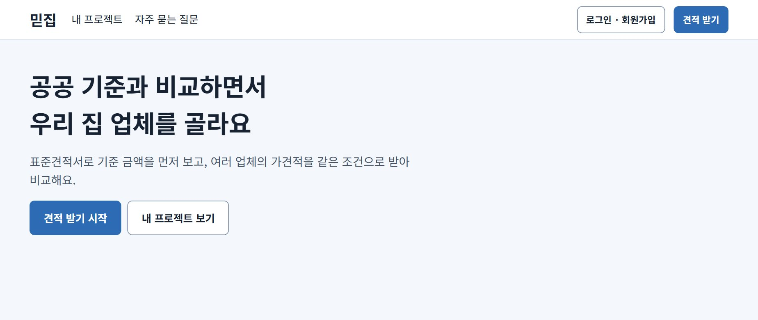
홈
화면명 |  | 요구사항 ID | FFW-03
화면 경로 | 메인 · / | 화면 ID | SC-01-001
Description
SC-01-001
1 | 주 메뉴 고객: 내 프로젝트 · 자주 묻는 질문 업체: 업체 홈 · 관리자: 회원관리 · 업체관리
2 | 로그인 · 회원가입 로그인 화면으로 이동 (로그인하면 계정 아이콘으로 바뀜)
3 | 견적 받기 어느 화면에서든 견적 받기 질문 창을 엶 업체 · 관리자에게는 보이지 않음
4 | 견적 받기 시작 견적 받기 질문 창을 엶 (로그인 없이 시작, 만들 때 로그인)
5 | 내 프로젝트 보기 마이페이지 내 프로젝트로 이동 (로그인 안 했으면 로그인 뒤 돌아옴)
1
2
3
4
5
Check Point
이어서 쓰기
쓰던 견적 요청서가 있으면 아래에 '이어서 쓰기' 카드가 나옴

Slide 7
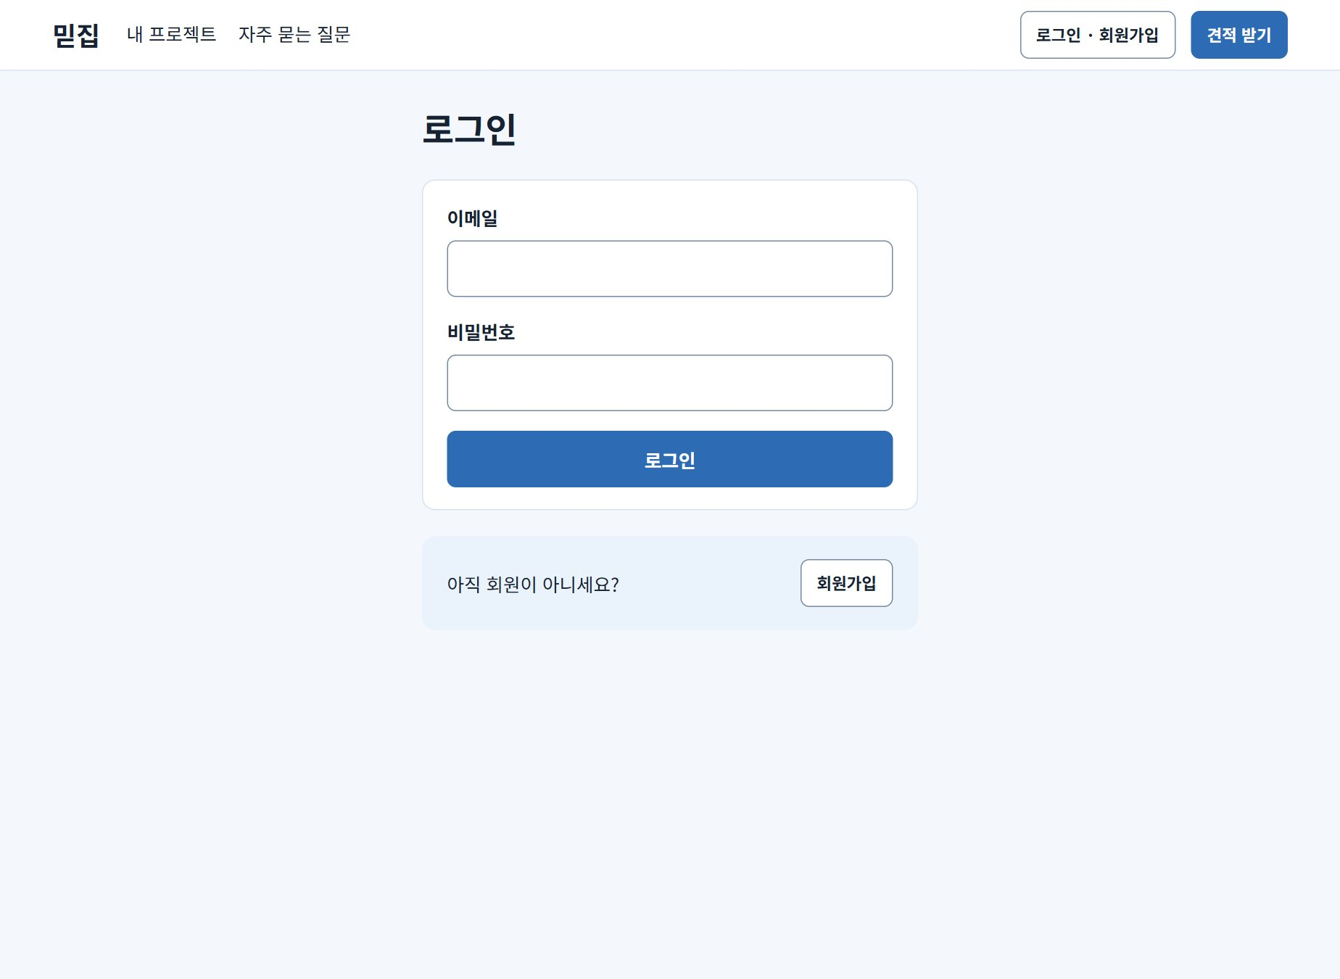
로그인
화면명 |  | 요구사항 ID | FFW-01, FBF-02
화면 경로 | 메인 > 로그인 · /login | 화면 ID | SC-01-002
Description
SC-01-002
1 | 이메일 가입한 이메일 (대소문자 구분 없음)
2 | 비밀번호 같은 이메일 · IP로 15분에 10번 틀리면 잠시 막음
3 | 로그인 권한에 맞는 화면으로 이동 고객: 원래 보던 화면 · 업체: 업체 홈 · 관리자: 회원관리
4 | 회원가입 고객 회원가입으로 이동
1
2
3
4
Check Point
로그인은 하나
고객 · 업체 · 관리자가 같은 화면에서 로그인
틀리면 한 문장만 보여 주고 가입 여부는 알리지 않음

Slide 8
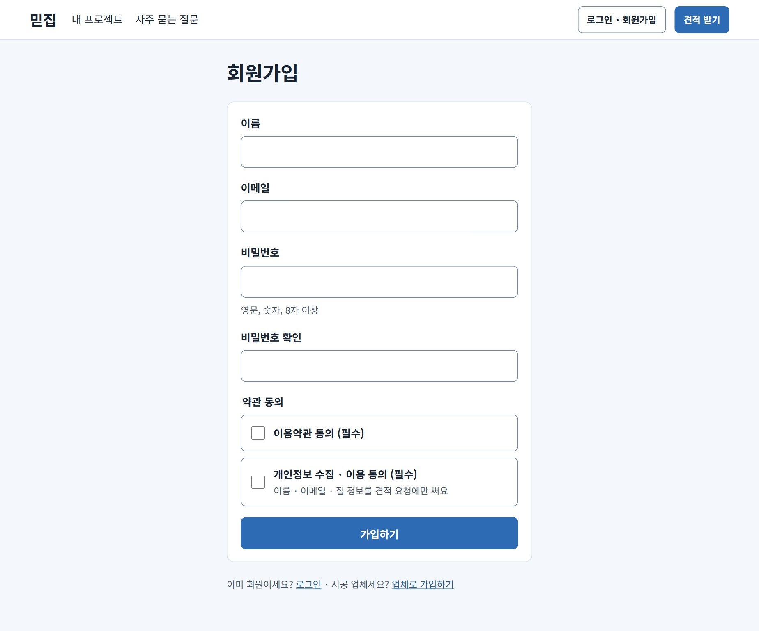
회원가입
화면명 |  | 요구사항 ID | FFW-02
화면 경로 | 메인 > 로그인 > 회원가입 · /signup | 화면 ID | SC-01-003
Description
SC-01-003
1 | 이름 견적 요청에 쓰는 이름
2 | 이메일 로그인 아이디. 이미 있으면 가입 안 됨
3 | 비밀번호 칸 아래 안내: 영문, 숫자, 8자 이상
4 | 비밀번호 확인 위와 같아야 함
5 | 약관 동의 이용약관 · 개인정보 수집 · 이용 (둘 다 필수)
6 | 가입하기 가입하고 바로 로그인한 상태로 원래 화면으로 이동
7 | 업체로 가입하기 업체 회원가입으로 이동
1
2
3
4
5
6
Check Point
7
고객 회원가입
가입은 견적 요청 · 진행 상황을 저장할 때만 필요

Slide 9
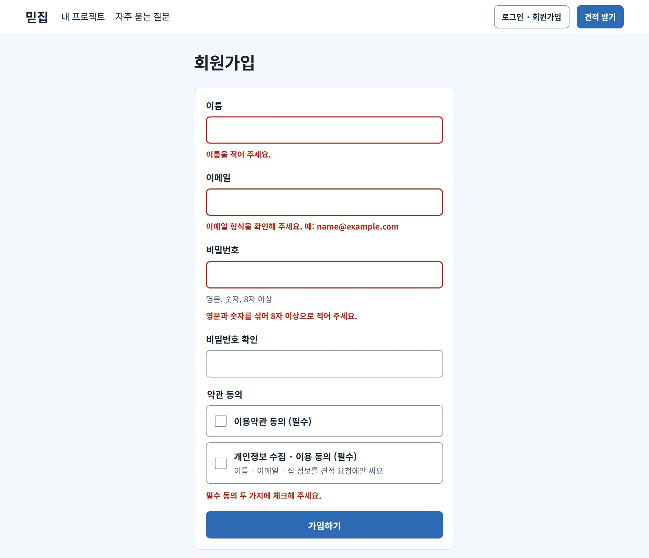
회원가입 · 입력 오류
화면명 |  | 요구사항 ID | FFW-02
화면 경로 | 메인 > 회원가입 > 빈 칸으로 가입하기 · /signup | 화면 ID | SC-01-003
Description
SC-01-003 · 2
1 | 칸 아래 오류 칸마다 무엇을 고칠지 바로 아래에 보여 줌 첫 번째로 고칠 칸으로 초점을 옮김
1
Check Point
입력 오류 표시
색만으로 알리지 않고 문장으로 알림
서버 검사 결과(이미 쓰는 이메일 등)도 같은 자리에 보여 줌

Slide 10
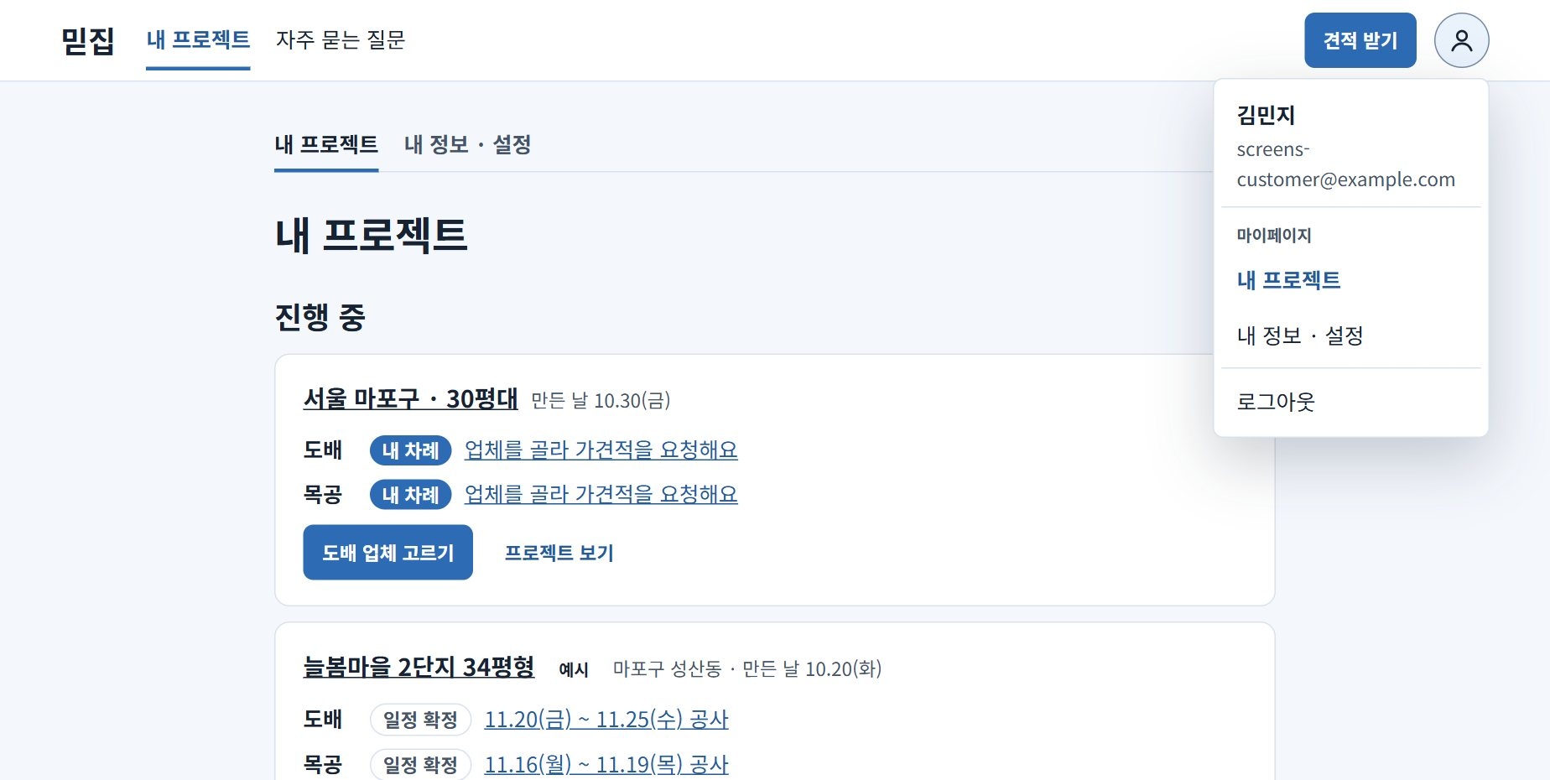
계정 메뉴
화면명 |  | 요구사항 ID | FFW-17
화면 경로 | 메인(로그인 o) > 계정 아이콘 · /my | 화면 ID | SC-01-004
Description
SC-01-004
1
1 | 계정 아이콘 누르면 계정 메뉴가 열림 (Esc · 바깥을 누르면 닫힘)
2 | 마이페이지 내 프로젝트 · 내 정보 · 설정으로 이동
3 | 로그아웃 서버 세션을 지우고 홈으로 이동
2
3
Check Point
역할별 메뉴
고객: 마이페이지
업체: 업체 홈 · 내 정보 · 설정
관리자: 관리자 화면

Slide 11
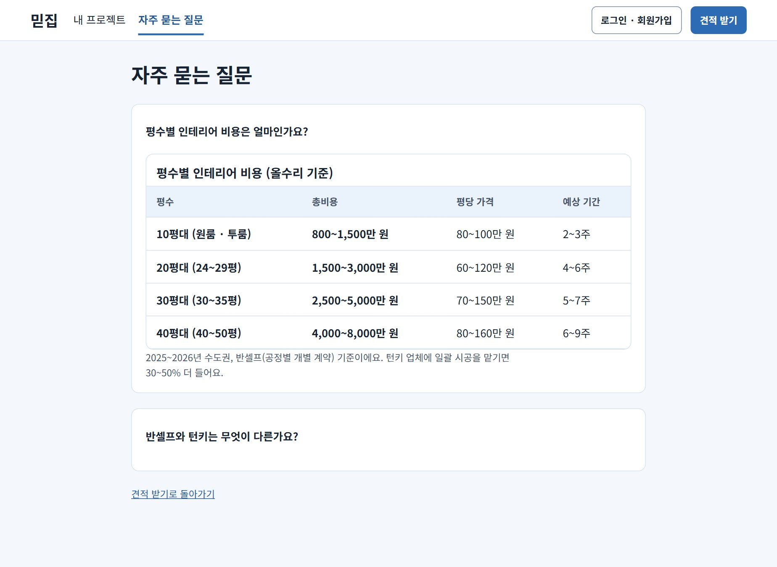
자주 묻는 질문
화면명 |  | 요구사항 ID | —
화면 경로 | 메인 > 자주 묻는 질문 · /faq | 화면 ID | SC-01-005
Description
SC-01-005
1 | 질문 누르면 답이 펼쳐지고 다시 누르면 접힘
2 | 평수별 비용 표 평수 · 총비용 · 평당 가격 · 예상 기간 (올수리 기준)
3 | 기준 2025~2026년 수도권 · 반셀프 기준 · 턴키는 30~50% 더
4 | 반셀프와 턴키 두 방식의 차이와 비용 차이
1
2
3
4
Check Point
들어오는 곳
헤더 메뉴 '자주 묻는 질문'

Slide 12
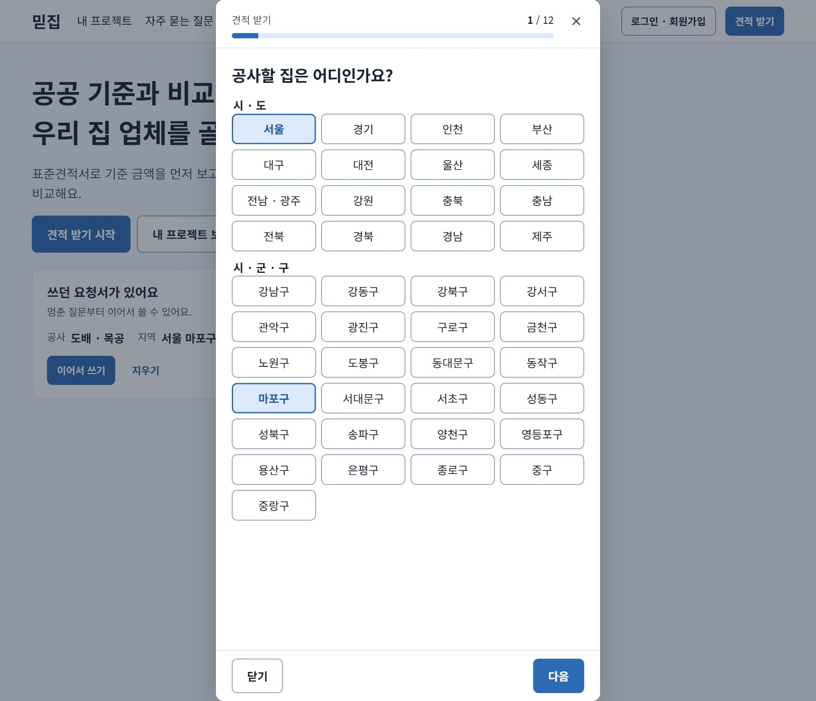
견적 받기 · 지역
화면명 |  | 요구사항 ID | FFW-03
화면 경로 | 메인 > 견적 받기 > 1 지역 · /start | 화면 ID | SC-02-001
1
Description
SC-02-001
2
1 | 닫기 창을 닫음. 답은 브라우저에 저장돼 다시 열면 이어서 씀
2 | 시 · 도 2026.7 행정구역 개편 반영 (전남광주통합특별시 등)
3 | 시 · 군 · 구 시 · 도를 고르면 나옴
4 | 다음 고르기만 해서는 넘어가지 않고 '다음'을 눌러야 넘어감 빠진 답은 문장으로 알리고 그 칸으로 초점을 옮김
3
Check Point
한 화면에 질문 하나
헤더 '견적 받기'와 홈 '견적 받기 시작'이 같은 창을 엶
로그인 없이 끝까지 답할 수 있음
창은 주소가 바뀌지 않음 · 같은 질문을 /start에서 한 화면으로도 엶
창 높이는 화면에 맞추고 안쪽이 스크롤됨 (이 쪽은 펼쳐서 찍음)
4

Slide 13
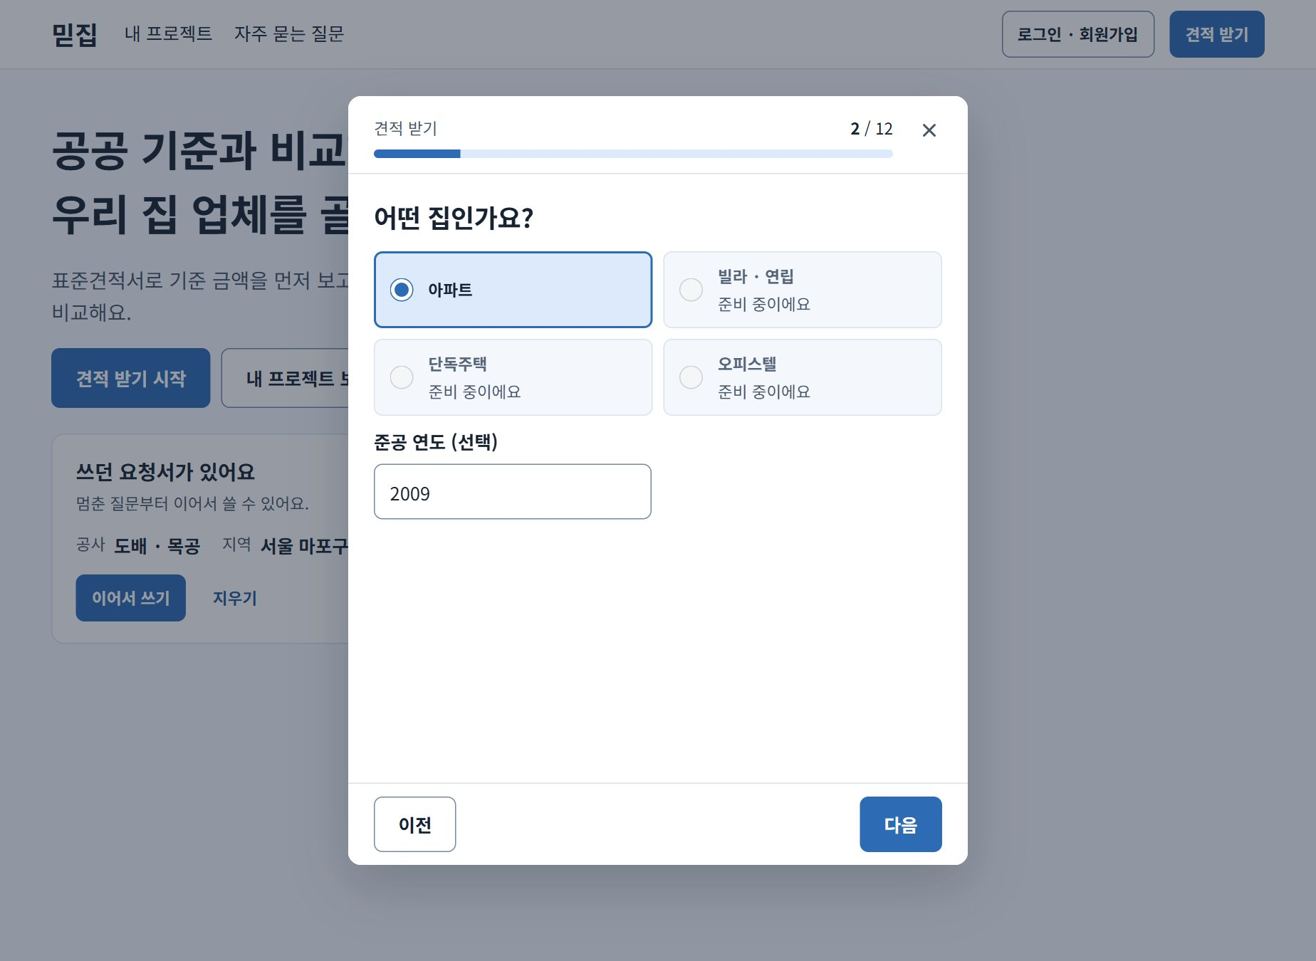
견적 받기 · 집 종류
화면명 |  | 요구사항 ID | FFW-03
화면 경로 | 메인 > 견적 받기 > 2 집 종류 · /start | 화면 ID | SC-02-002
Description
SC-02-002
1 | 집 종류 1차 범위는 아파트만. 나머지는 '준비 중이에요'로 막아 둠
2 | 준공 연도 (선택) 4자리 숫자 · 1960년 ~ 올해
1
2
Check Point
집 종류
준공 연도는 공정표 · 견적 참고용

Slide 14
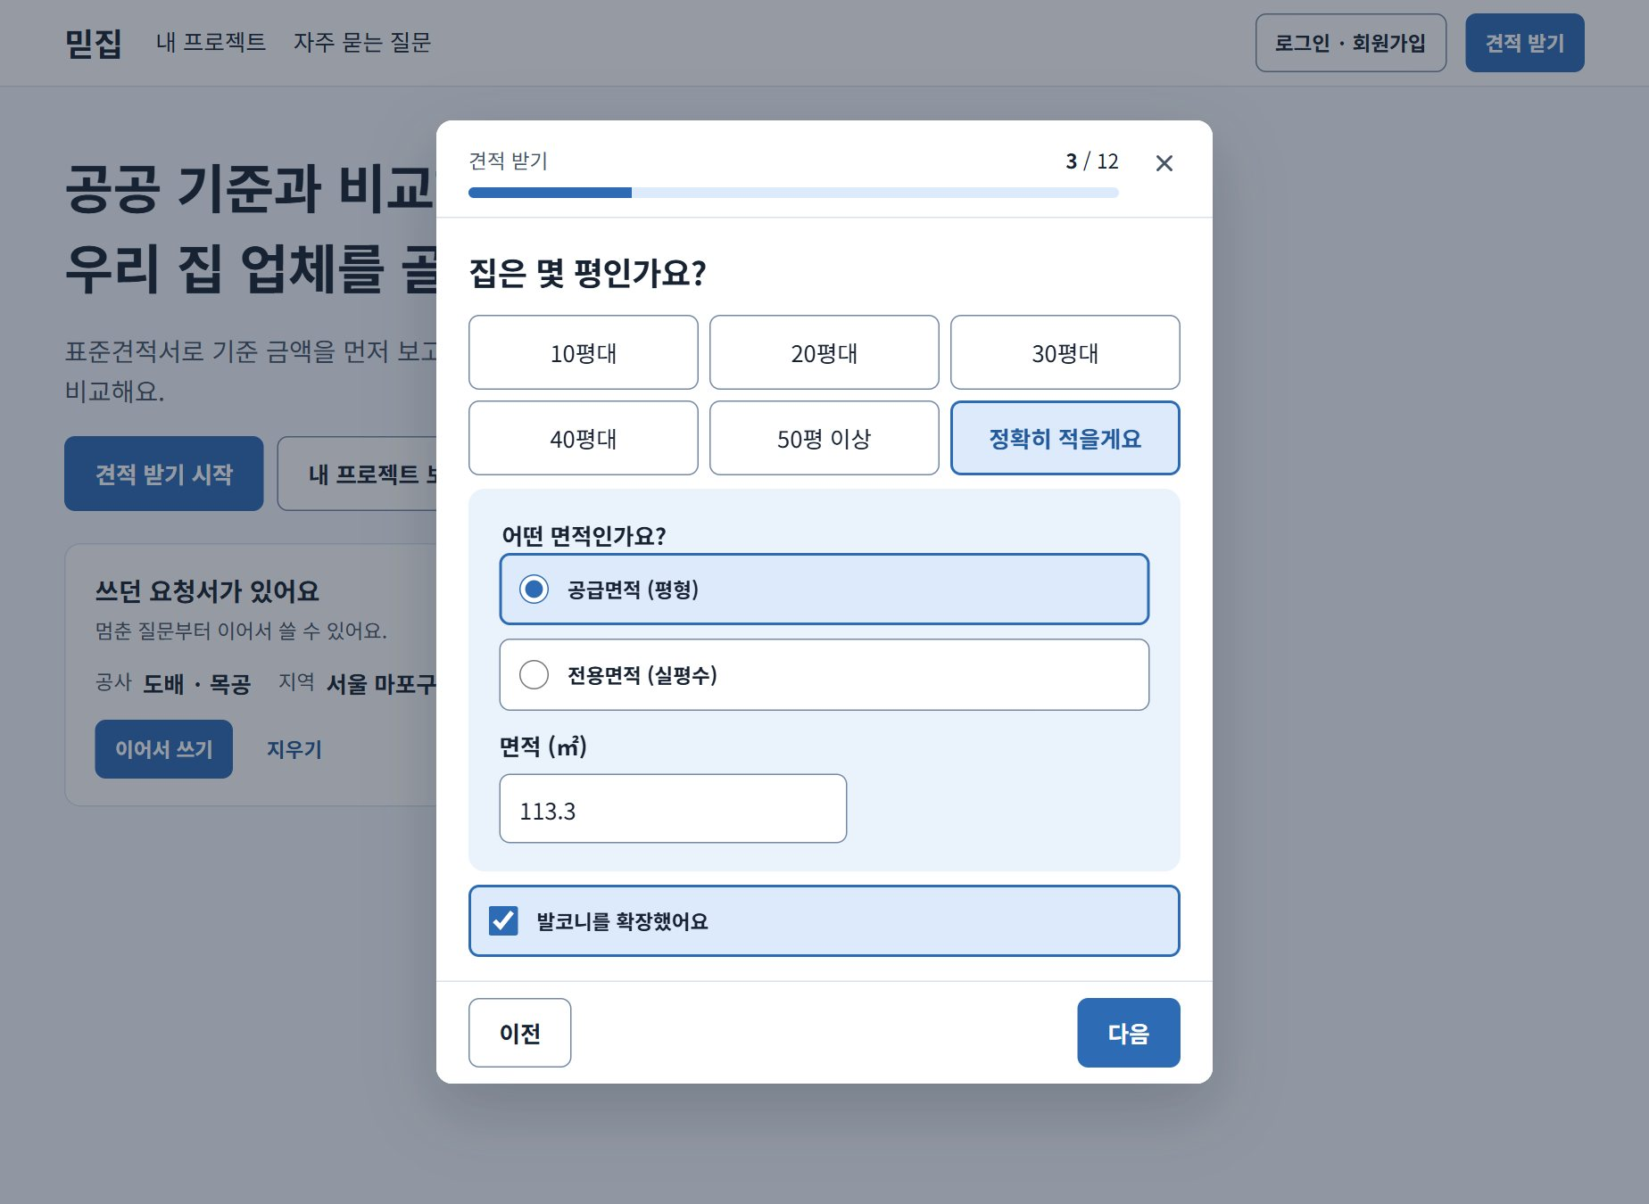
견적 받기 · 평수
화면명 |  | 요구사항 ID | FFW-03
화면 경로 | 메인 > 견적 받기 > 3 평수 > 정확히 적을게요 · /start | 화면 ID | SC-02-003
Description
SC-02-003
1 | 평형대 10평대 ~ 50평 이상 중 대략 고르기
2 | 정확한 면적 공급면적(평형) · 전용면적(실평수)을 고르고 ㎡로 적음 소수점 한 자리까지
3 | 발코니 확장 도배 면적 계산에 더함
1
2
3
Check Point
면적 기준을 함께 저장
면적은 ㎡와 기준(공급 · 전용)을 같이 저장하고 평은 보여 줄 때만 계산

Slide 15
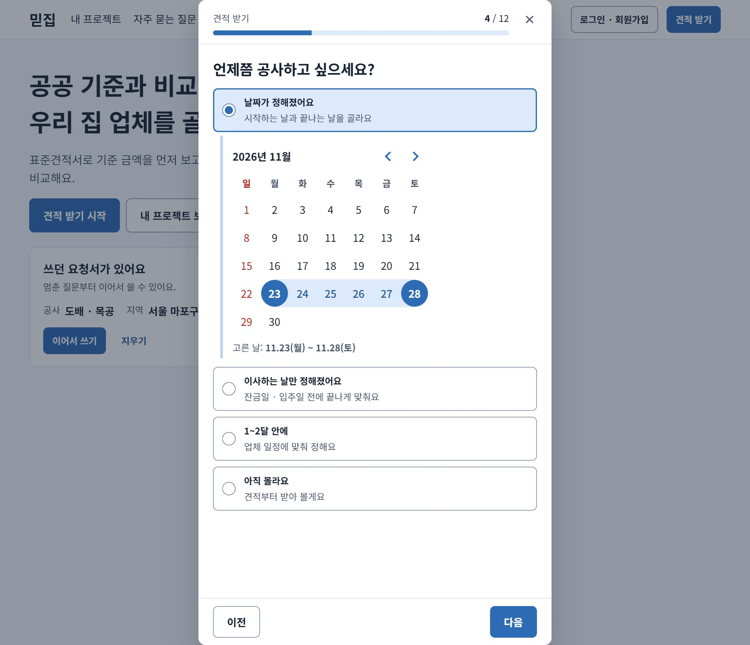
견적 받기 · 공사 시기
화면명 |  | 요구사항 ID | FFW-03
화면 경로 | 메인 > 견적 받기 > 4 시기 > 날짜가 정해졌어요 · /start | 화면 ID | SC-02-004
Description
SC-02-004
1
1 | 시기 고르기 날짜 확정 · 이사 날만 · 1~2달 안 · 아직 몰라요
2 | 달력 시작하는 날과 끝나는 날을 차례로 누름 오늘 이전 · 2년 넘는 날은 막음
2
Check Point
공사 시기
'이사하는 날만'은 날짜 하나
'1~2달 안' · '아직 몰라요'는 날짜 없이 넘어감

Slide 16
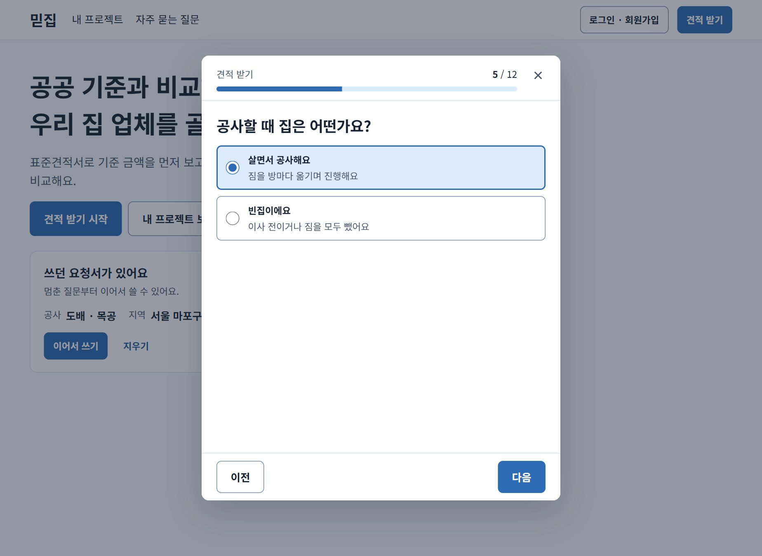
견적 받기 · 집 상태
화면명 |  | 요구사항 ID | FFW-03
화면 경로 | 메인 > 견적 받기 > 5 집 상태 · /start | 화면 ID | SC-02-005
Description
SC-02-005
1 | 집 상태 살면서 공사 · 빈집
2 | 이전 앞 질문으로. 답은 그대로 남음
1
2
Check Point
집 상태
살면서 공사하면 예상 공정표의 작업 기간이 늘어남 (짐 있는 집 × 1.25)

Slide 17
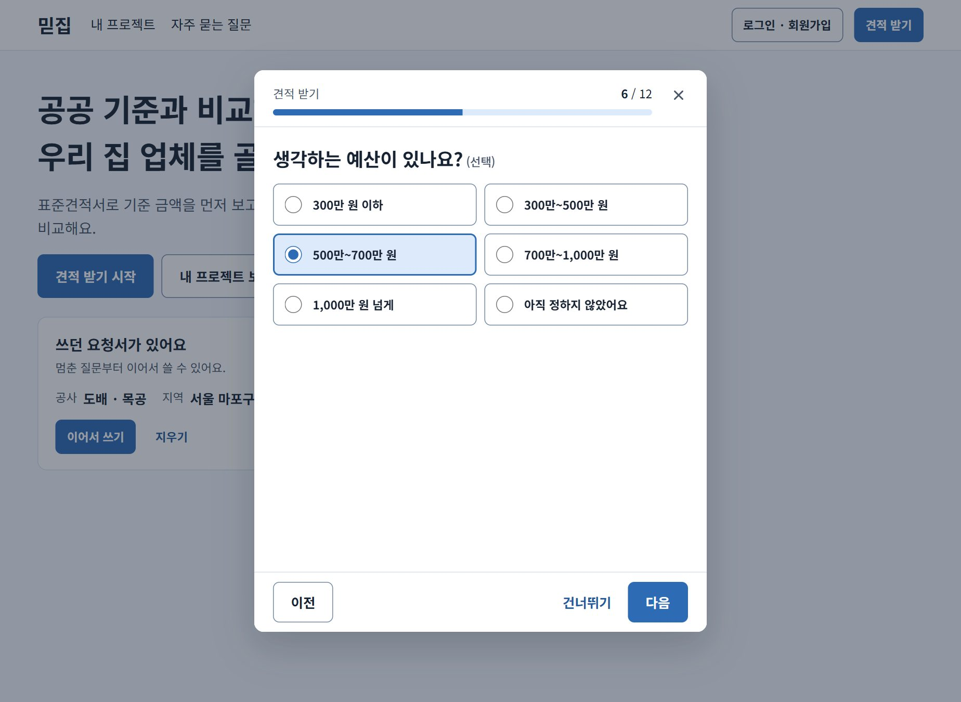
견적 받기 · 예산
화면명 |  | 요구사항 ID | FFW-03
화면 경로 | 메인 > 견적 받기 > 6 예산 (선택) · /start | 화면 ID | SC-02-006
Description
SC-02-006
1 | 예산 구간 300만 원 이하 ~ 1,000만 원 넘게 · 아직 정하지 않았어요
2 | 건너뛰기 선택 질문이라 답하지 않고 넘어갈 수 있음
1
2
Check Point
예산은 안내에만
업체를 거르는 데 쓰지 않고 표준견적서와 비교해 안내하는 데만 씀

Slide 18
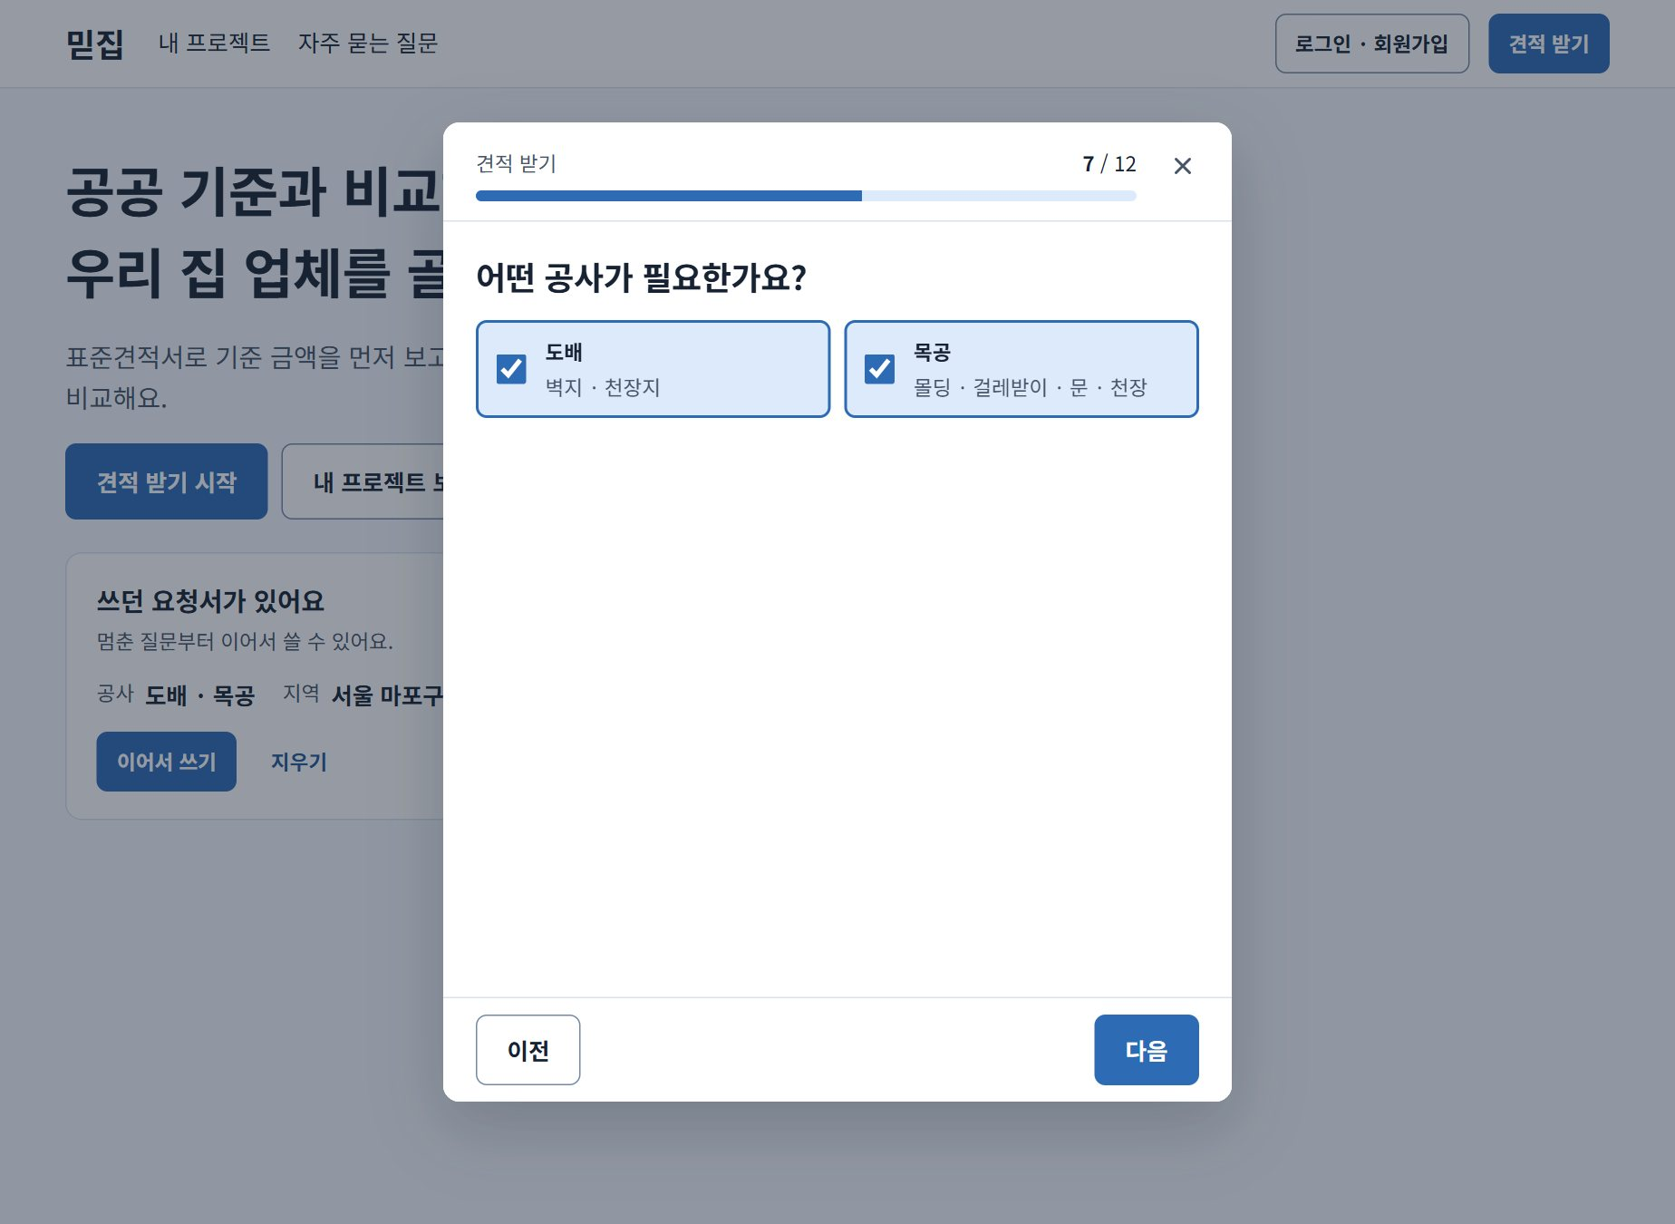
견적 받기 · 공정
화면명 |  | 요구사항 ID | FFW-04
화면 경로 | 메인 > 견적 받기 > 7 공정 · /start | 화면 ID | SC-02-007
Description
SC-02-007
1 | 도배 벽지 · 천장지
2 | 목공 몰딩 · 걸레받이 · 문 · 천장
1
2
Check Point
1차 범위는 도배 · 목공
고른 공정에 따라 다음 질문(도배 · 목공 상세)이 생김

Slide 19
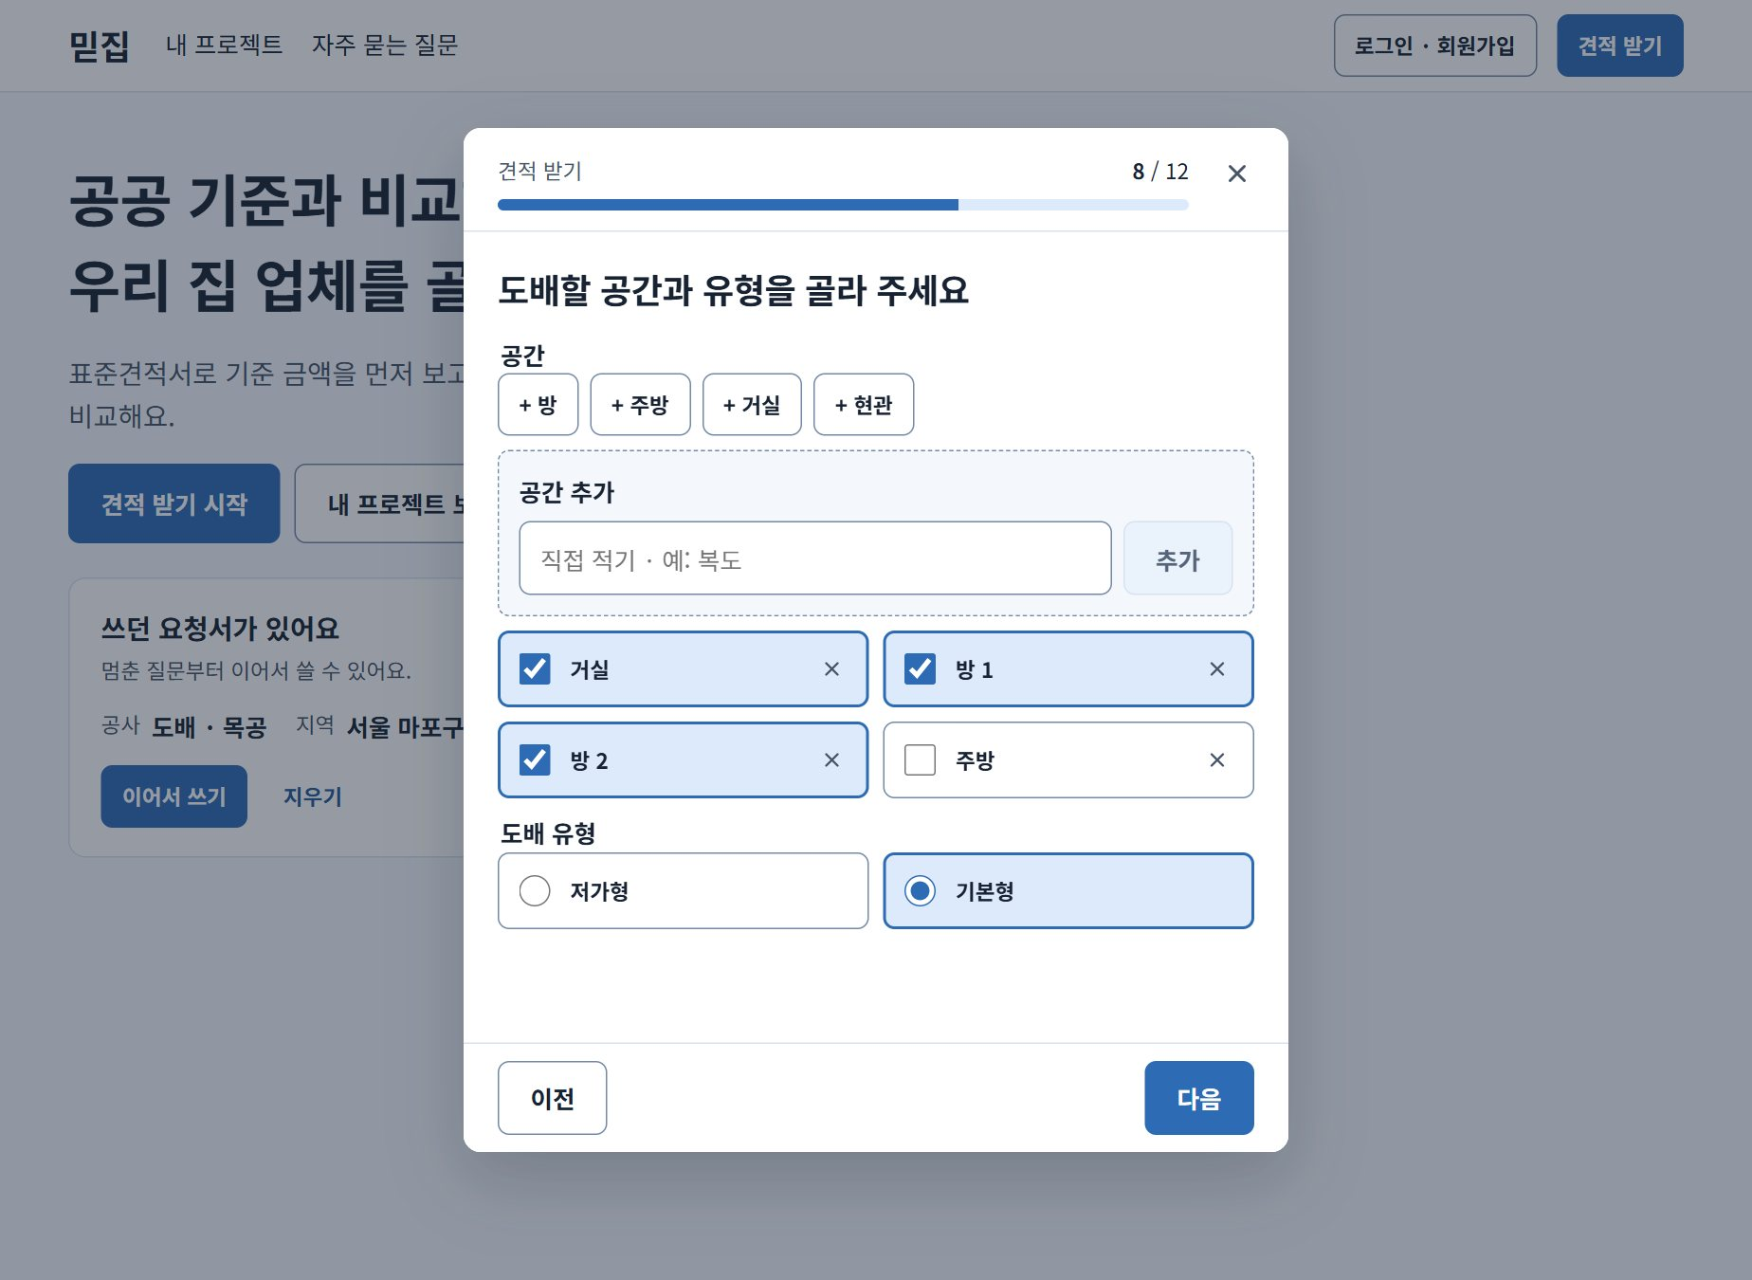
견적 받기 · 도배
화면명 |  | 요구사항 ID | FFW-04
화면 경로 | 메인 > 견적 받기 > 8 도배 공간 · 유형 · /start | 화면 ID | SC-02-008
Description
SC-02-008
1 | 빠른 추가 방 · 주방 · 거실 · 현관을 바로 넣음 (같은 이름은 번호를 붙임)
2 | 공간 직접 적기 예: 복도 · 20자까지
3 | 도배할 공간 넣은 공간 중 도배할 곳을 고름 · X로 공간 빼기
4 | 도배 유형 저가형 · 기본형 중 하나 (필수)
1
2
3
4
Check Point
공간은 공정끼리 같이 씀
도배에서 넣은 공간을 목공에서도 고를 수 있음

Slide 20
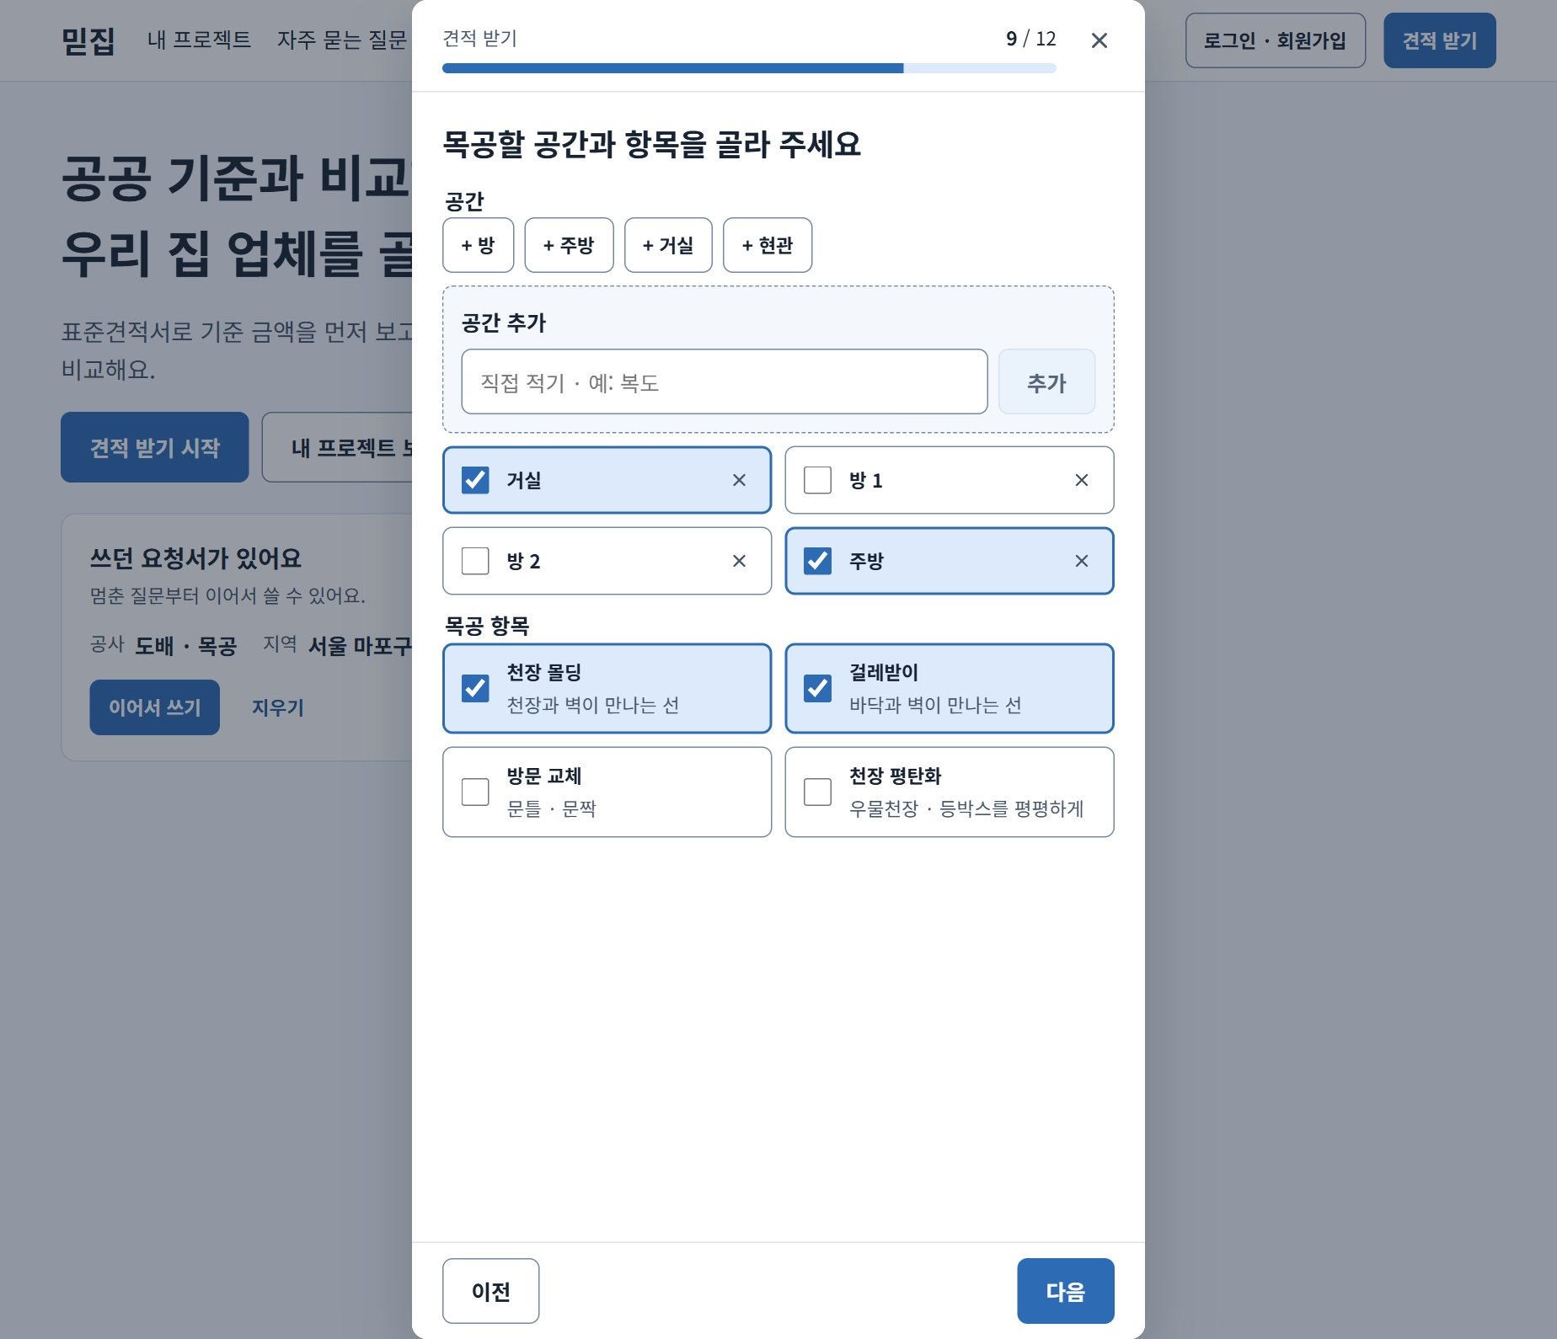
견적 받기 · 목공
화면명 |  | 요구사항 ID | FFW-04
화면 경로 | 메인 > 견적 받기 > 9 목공 공간 · 항목 · /start | 화면 ID | SC-02-009
Description
SC-02-009
1 | 목공할 공간 도배에서 넣은 공간이 그대로 보임
2 | 목공 항목 천장 몰딩 · 걸레받이 · 방문 교체 · 천장 평탄화 (하나 이상)
1
2
Check Point
목공 항목
항목마다 무엇인지 한 줄 설명을 붙임

Slide 21
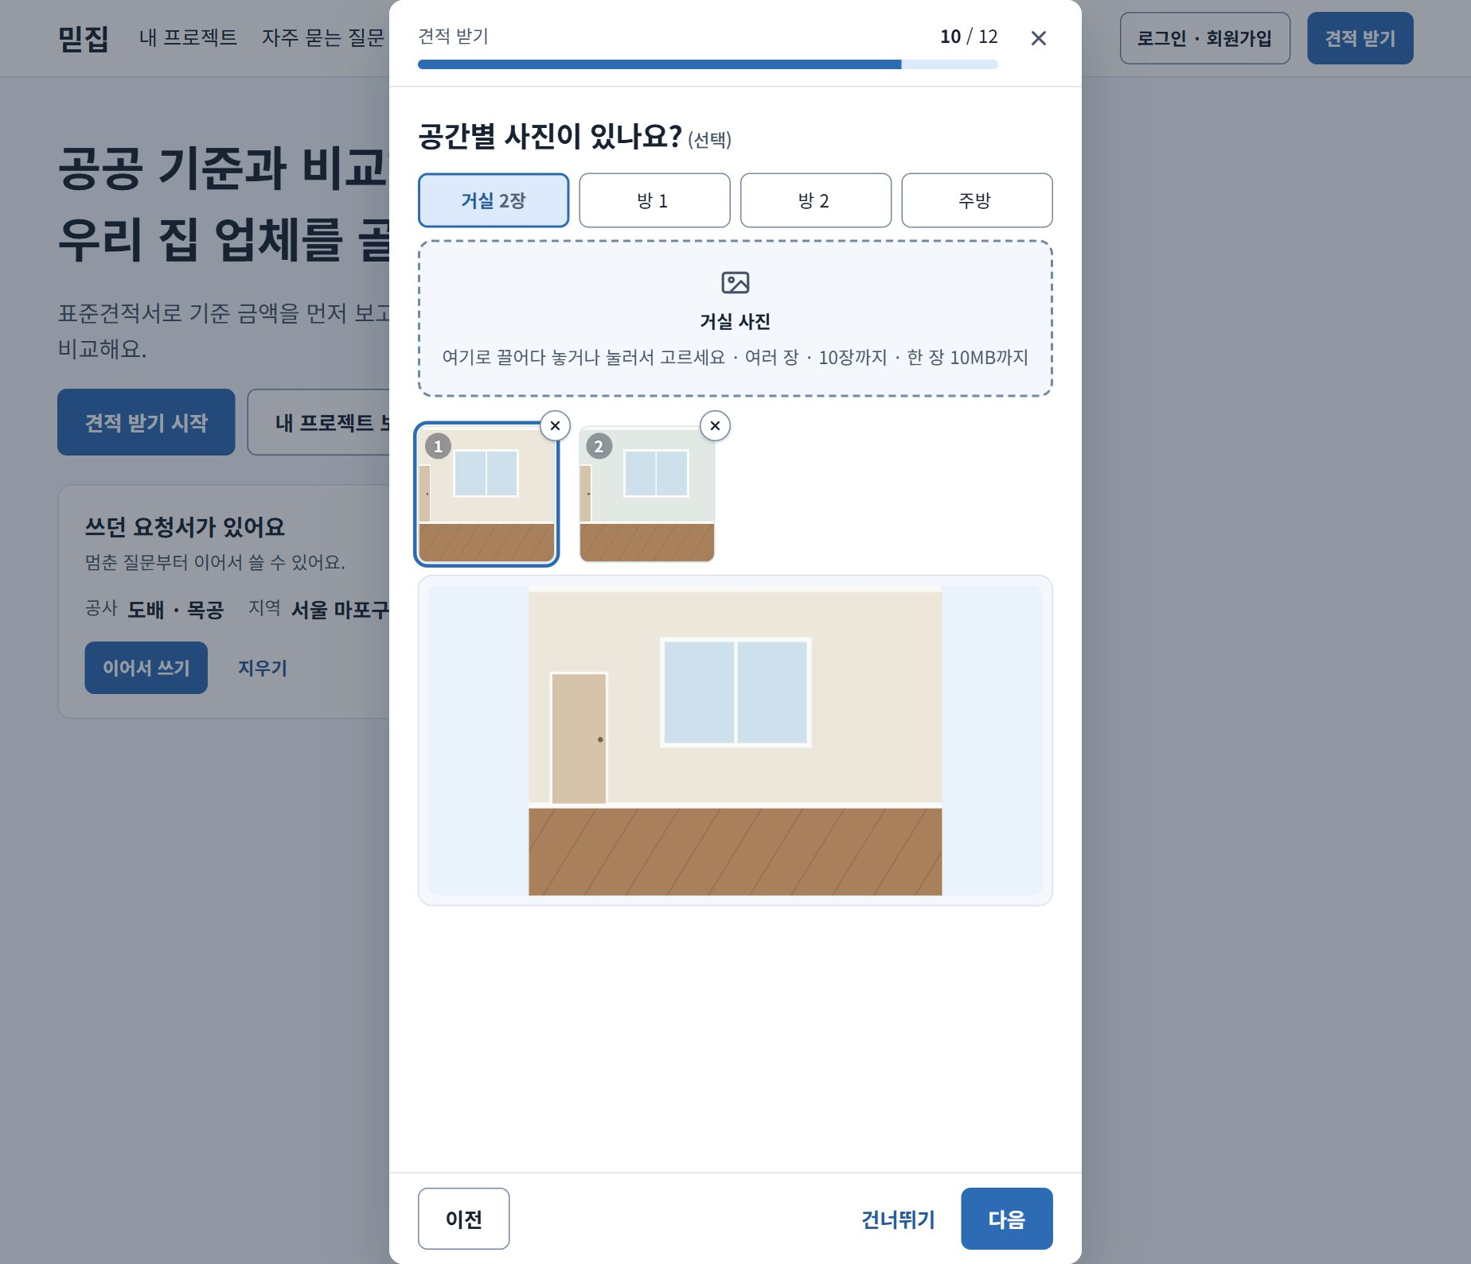
견적 받기 · 공간별 사진
화면명 |  | 요구사항 ID | FFW-03
화면 경로 | 메인 > 견적 받기 > 10 공간별 사진 (선택) · /start | 화면 ID | SC-02-010
Description
SC-02-010
1
1 | 공간 고르기 고른 공정에 들어간 공간만 · 공간마다 올린 장수
2 | 공간 사진 여러 장 · 공간마다 10장 · 한 장 10MB까지 JPG · PNG · WEBP · HEIC
3 | 건너뛰기 사진 없이 다음 질문(도면)으로
2
Check Point
사진은 저장 전에 정리
올릴 때 위치(GPS) · EXIF를 지우고 HEIC는 JPEG로 바꿈
파일 형식은 이름이 아니라 파일 앞부분으로 확인
이 쪽은 창 안쪽 스크롤을 펼쳐서 찍음
3

Slide 22
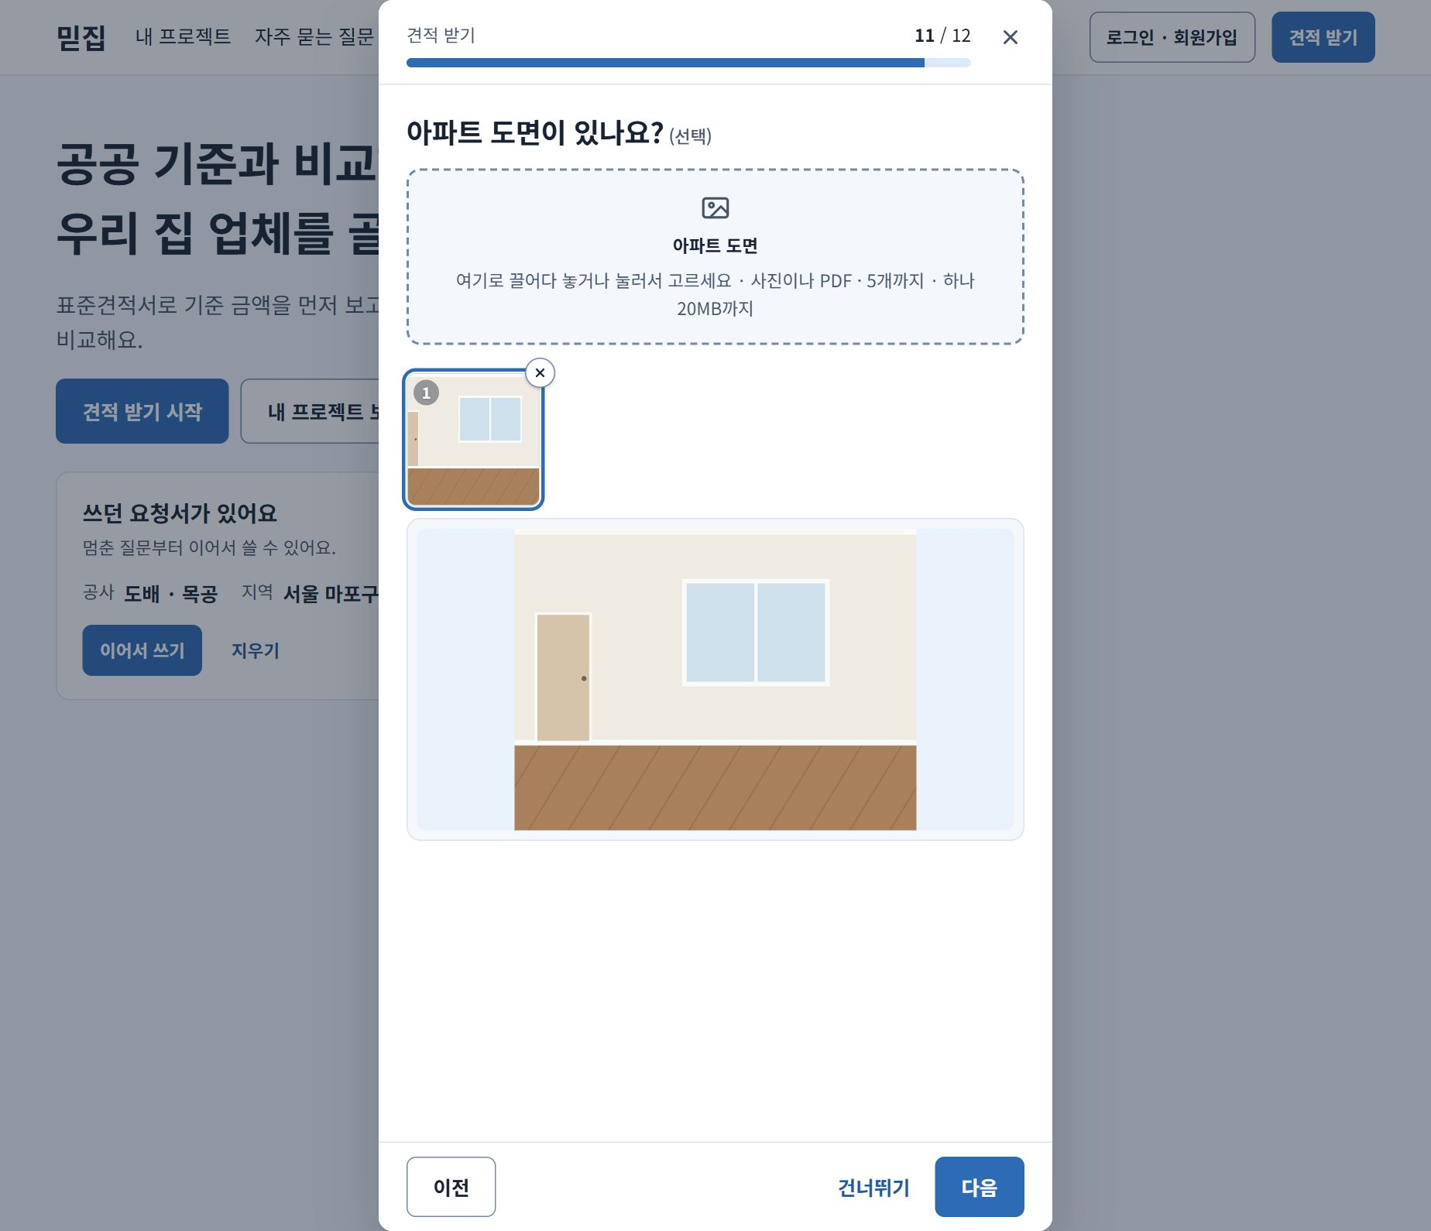
견적 받기 · 도면
화면명 |  | 요구사항 ID | FFW-03
화면 경로 | 메인 > 견적 받기 > 11 도면 (선택) · /start | 화면 ID | SC-02-011
Description
SC-02-011
1
1 | 아파트 도면 사진이나 PDF · 5개 · 하나 20MB까지
2 | 건너뛰기 도면 없이 확인으로
Check Point
2
공간 사진과 따로 받음
공간을 바꿀 때마다 도면 칸이 다시 보이지 않게 질문을 나눔

Slide 23
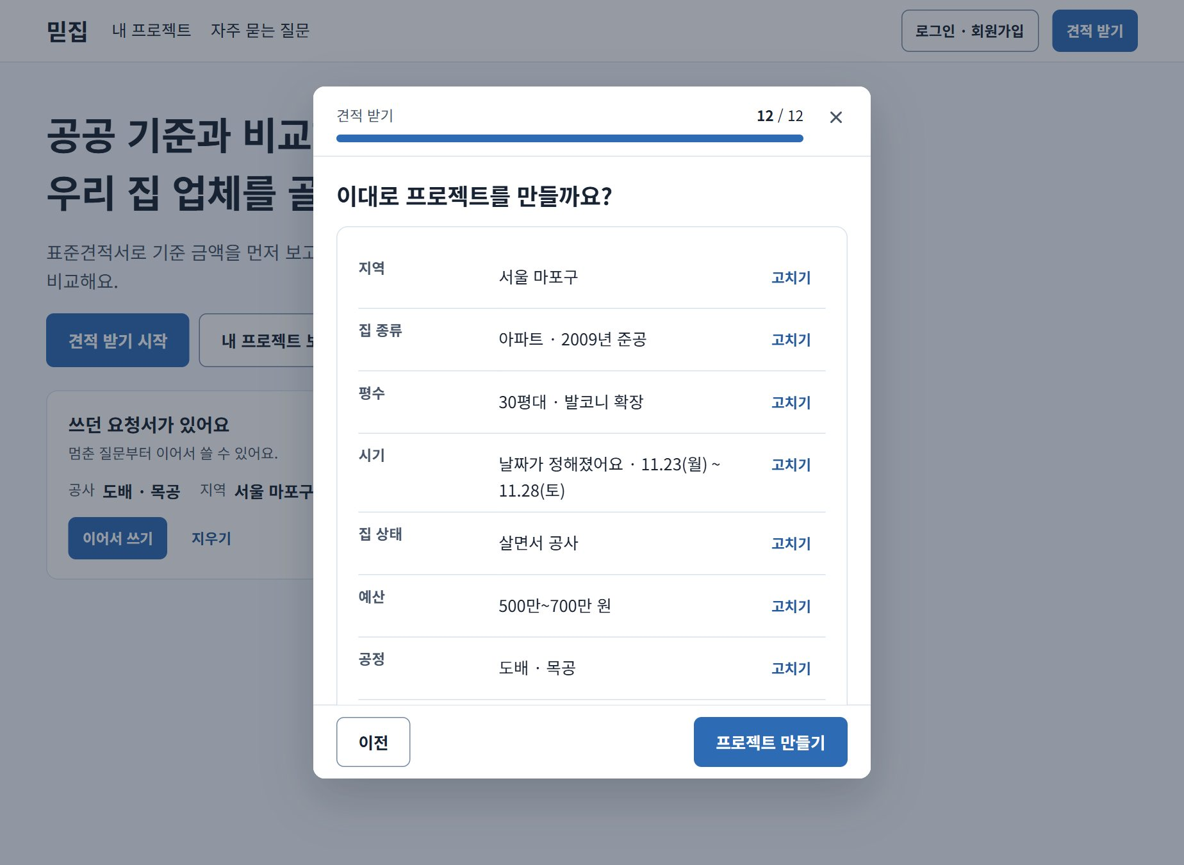
견적 받기 · 확인
화면명 |  | 요구사항 ID | FFW-03, FFW-04
화면 경로 | 메인 > 견적 받기 > 12 확인 · /start | 화면 ID | SC-02-012
Description
SC-02-012
1 | 답 요약 지역 · 집 · 평수 · 시기 · 집 상태 · 예산 · 공정 · 사진 · 도면
2 | 고치기 그 질문으로 돌아가 고친 뒤 다시 확인
3 | 프로젝트 만들기 로그인 확인 → 사진 · 도면 올리기 → 프로젝트 저장 → 진행 현황 로그인 안 했으면 로그인 뒤 이 화면으로 돌아옴
1
2
3
Check Point
실패해도 답은 남음
올리다 실패하면 답과 사진이 그대로 남음
다시 누르면 이미 올린 사진은 다시 올리지 않음

Slide 24
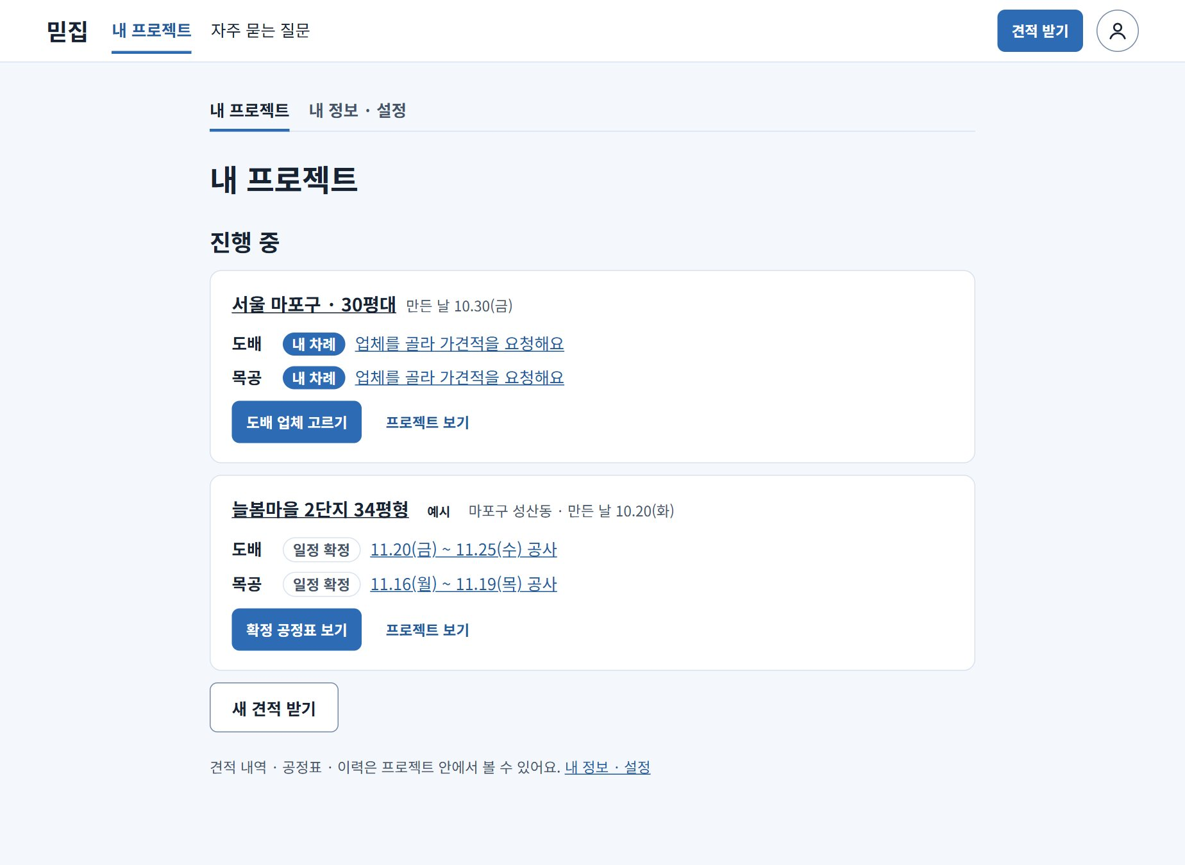
내 프로젝트
화면명 |  | 요구사항 ID | FFW-18
화면 경로 | 메인 > 마이페이지 > 내 프로젝트 · /my | 화면 ID | SC-03-001
Description
SC-03-001
1
1 | 마이페이지 탭 내 프로젝트 · 내 정보 · 설정
2 | 공정별 상태 한 줄 내 차례 · 업체 차례 · 일정 확정 중 하나와 할 일 한 문장
3 | 할 일 버튼 지금 해야 할 일 하나로 바로 이동
4 | 프로젝트 보기 진행 현황으로 이동
5 | 새 견적 받기 견적 받기 창을 엶
2
3
4
5
Check Point
내 프로젝트
진행 중인 프로젝트를 위에, 끝난 프로젝트는 '지난 프로젝트'로 접어 둠

Slide 25
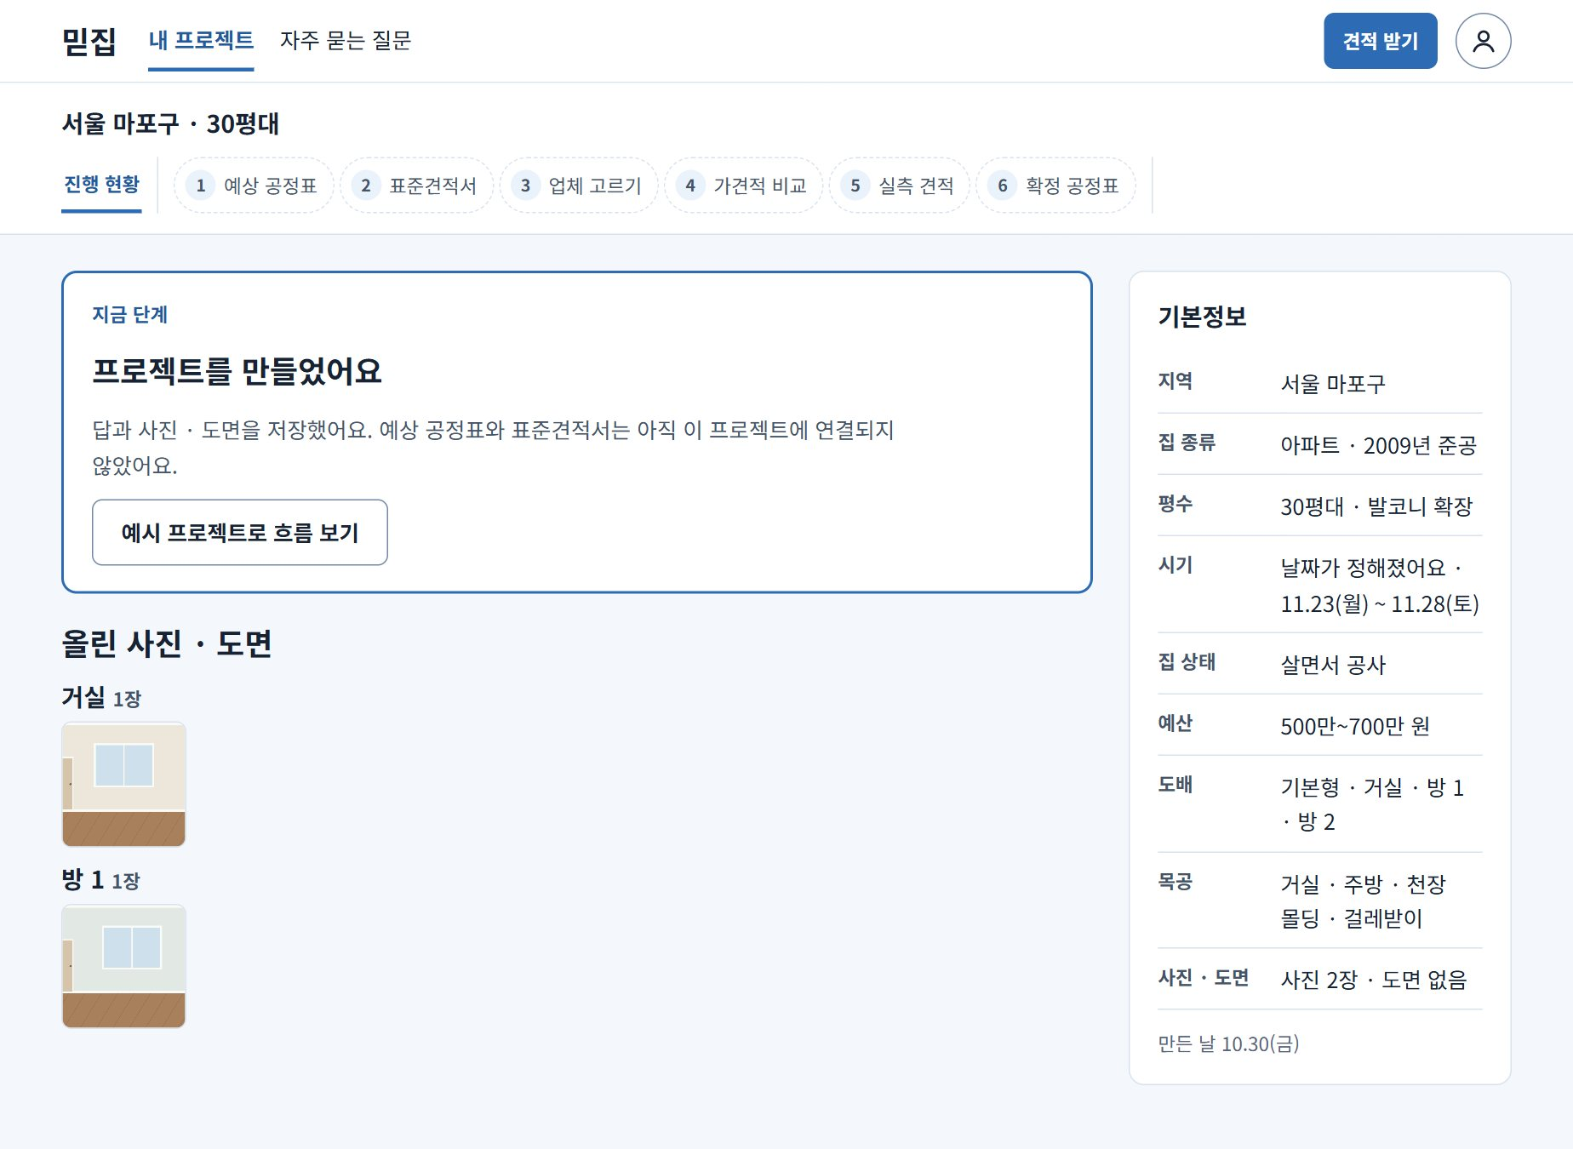
프로젝트 진행 현황
화면명 |  | 요구사항 ID | FFW-18
화면 경로 | 내 프로젝트 > 프로젝트 보기 · /projects/[id] | 화면 ID | SC-03-002
Description
SC-03-002
1
1 | 프로젝트 단계 메뉴 진행 현황 · 1~6단계 · 이력으로 이동 지금 볼 수 있는 단계만 눌린다 (아직 연결 전이면 흐리게)
2 | 지금 단계 지금 상태와 다음에 할 일 · 버튼 하나
3 | 올린 사진 · 도면 공간별 장수 · 본인 · 관리자만 봄
4 | 기본정보 견적 받기에서 답한 내용
2
4
3
Check Point
실제 프로젝트
저장된 답 · 사진을 API에서 읽어 보여 줌
예상 공정표 · 표준견적서 등 1~6단계는 아직 연결 전이라 흐리게 표시

Slide 26
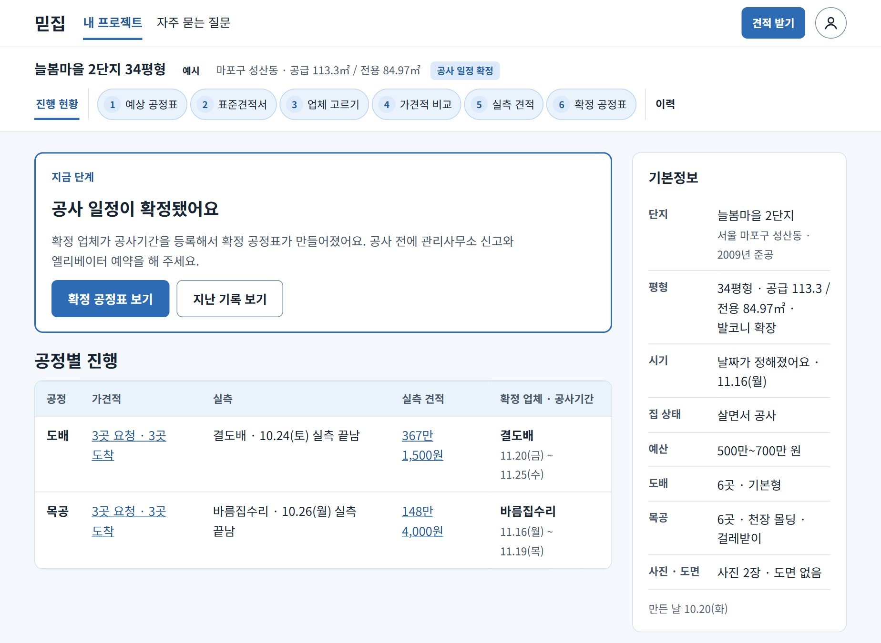
진행 현황 (예시)
화면명 |  | 요구사항 ID | FFW-18 ~ FFW-21
화면 경로 | 내 프로젝트 > 예시 프로젝트 보기 · /projects/p1 | 화면 ID | SC-03-003
Description
SC-03-003
1 | 지금 단계 상태 설명 · 다음 할 일 버튼
2 | 공정별 진행 공정마다 가견적 · 실측 · 실측 견적 · 확정 업체 · 공사기간
1
2
Check Point
예시 데이터
업체 · 견적 · 공정표 API를 만들기 전이라 예시 데이터로 그린 화면 (3~6단계 공통)

Slide 27
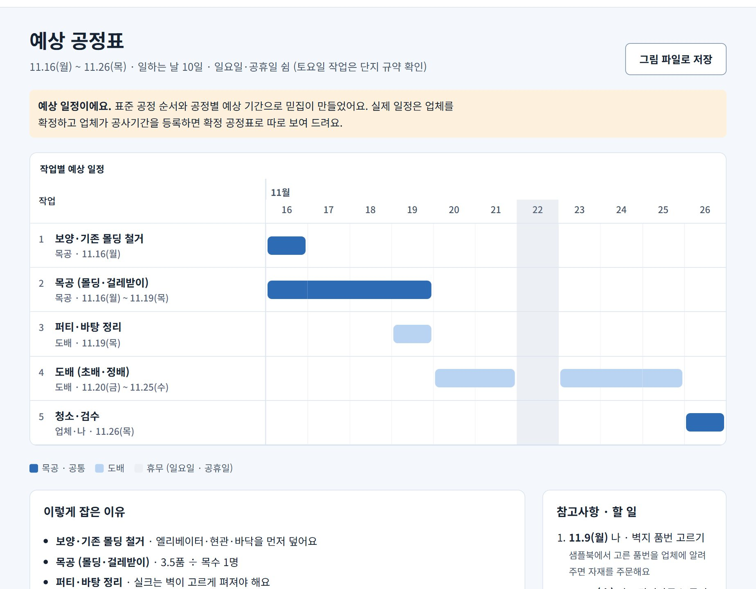
예상 공정표
화면명 |  | 요구사항 ID | FAG-01
화면 경로 | 프로젝트 > 1 예상 공정표 · /projects/p1/plan | 화면 ID | SC-03-004
Description
1
SC-03-004
1 | 그림 파일로 저장 공정표를 PNG로 저장
2 | 작업별 예상 일정 위 줄 월 · 아래 줄 일 · 하루 한 칸 휴무일(일요일 · 공휴일)은 회색 칸 · 목공 → 도배 순서
2
Check Point
에이전트 FAG-01
날짜 · 기간은 계산 엔진이, 순서 설명 · 참고사항은 에이전트가 만듦
LLM이 실패하면 계산 결과만 보여 주고 '설명을 만들지 못했어요'라고 알림
에이전트가 쓴 글에는 AI 안내 문구를 붙임

Slide 28
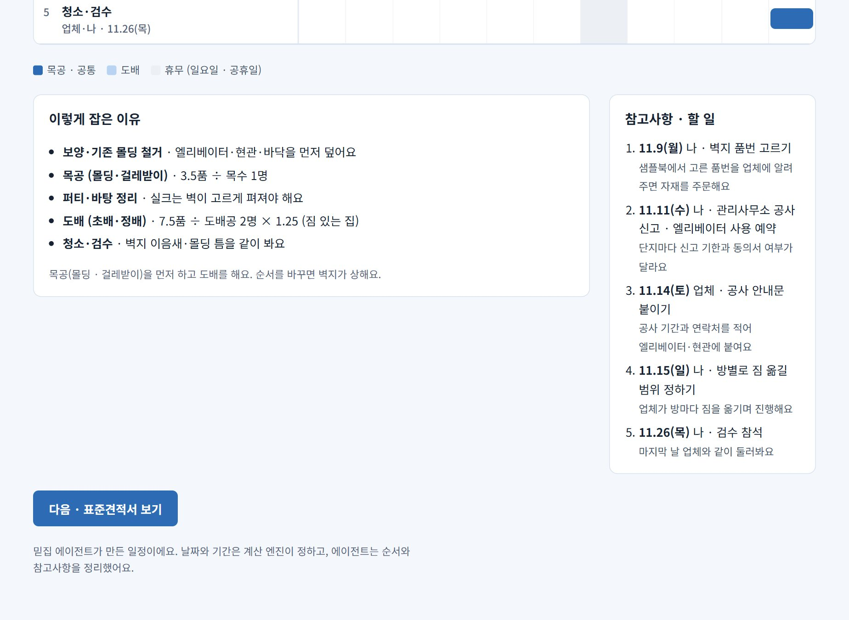
예상 공정표 · 이유와 할 일
화면명 |  | 요구사항 ID | FAG-01
화면 경로 | 프로젝트 > 1 예상 공정표 > 아래 · /projects/p1/plan | 화면 ID | SC-03-004
Description
SC-03-004 · 2
1 | 이렇게 잡은 이유 작업마다 기간 근거 (품 ÷ 인원 × 짐 있는 집)
2 | 참고사항 · 할 일 날짜별 고객 · 업체 할 일 (벽지 고르기, 관리사무소 신고 등)
1
2
Check Point
예상 공정표
실제 일정은 업체 확정 뒤 확정 공정표로 따로 보여 줌

Slide 29
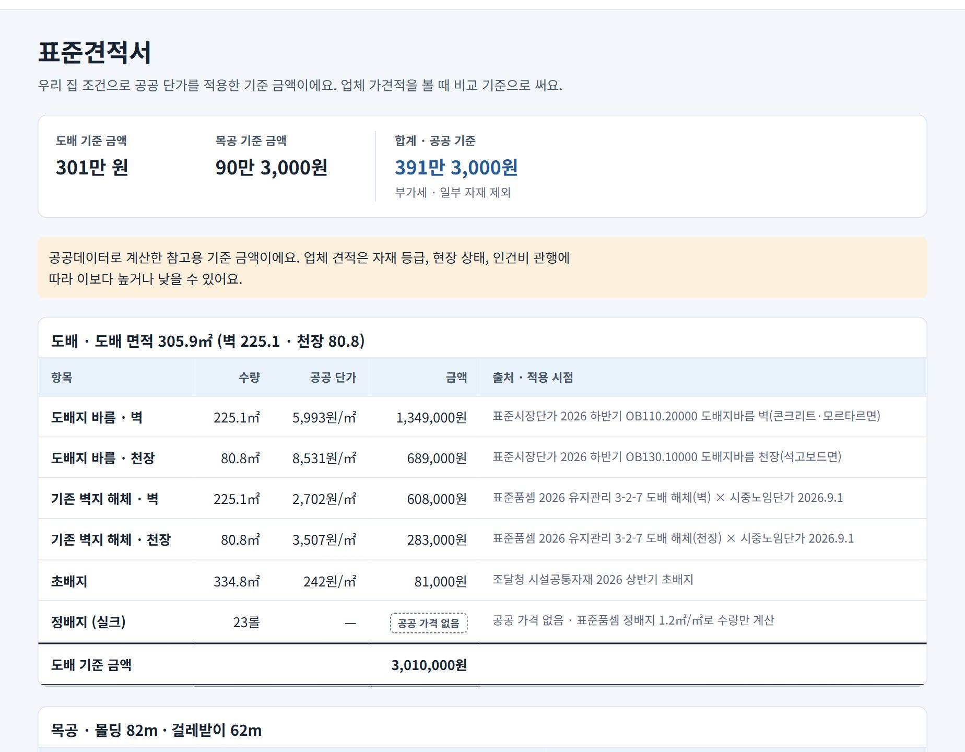
표준견적서
화면명 |  | 요구사항 ID | FFW-05, FBF-04
화면 경로 | 프로젝트 > 2 표준견적서 · /projects/p1/standard | 화면 ID | SC-03-005
Description
SC-03-005
1 | 기준 금액 요약 도배 · 목공 · 합계 (부가세 · 일부 자재 제외)
2 | 도배 산출 내역 항목 · 수량 · 공공 단가 · 금액 공공 가격이 없는 줄은 '공공 가격 없음'
1
2
Check Point
업체 견적이 아님
공공 기준 단가로 믿집이 계산한 참고 금액
견적을 만든 때의 단가 버전을 고정해 둠

Slide 30
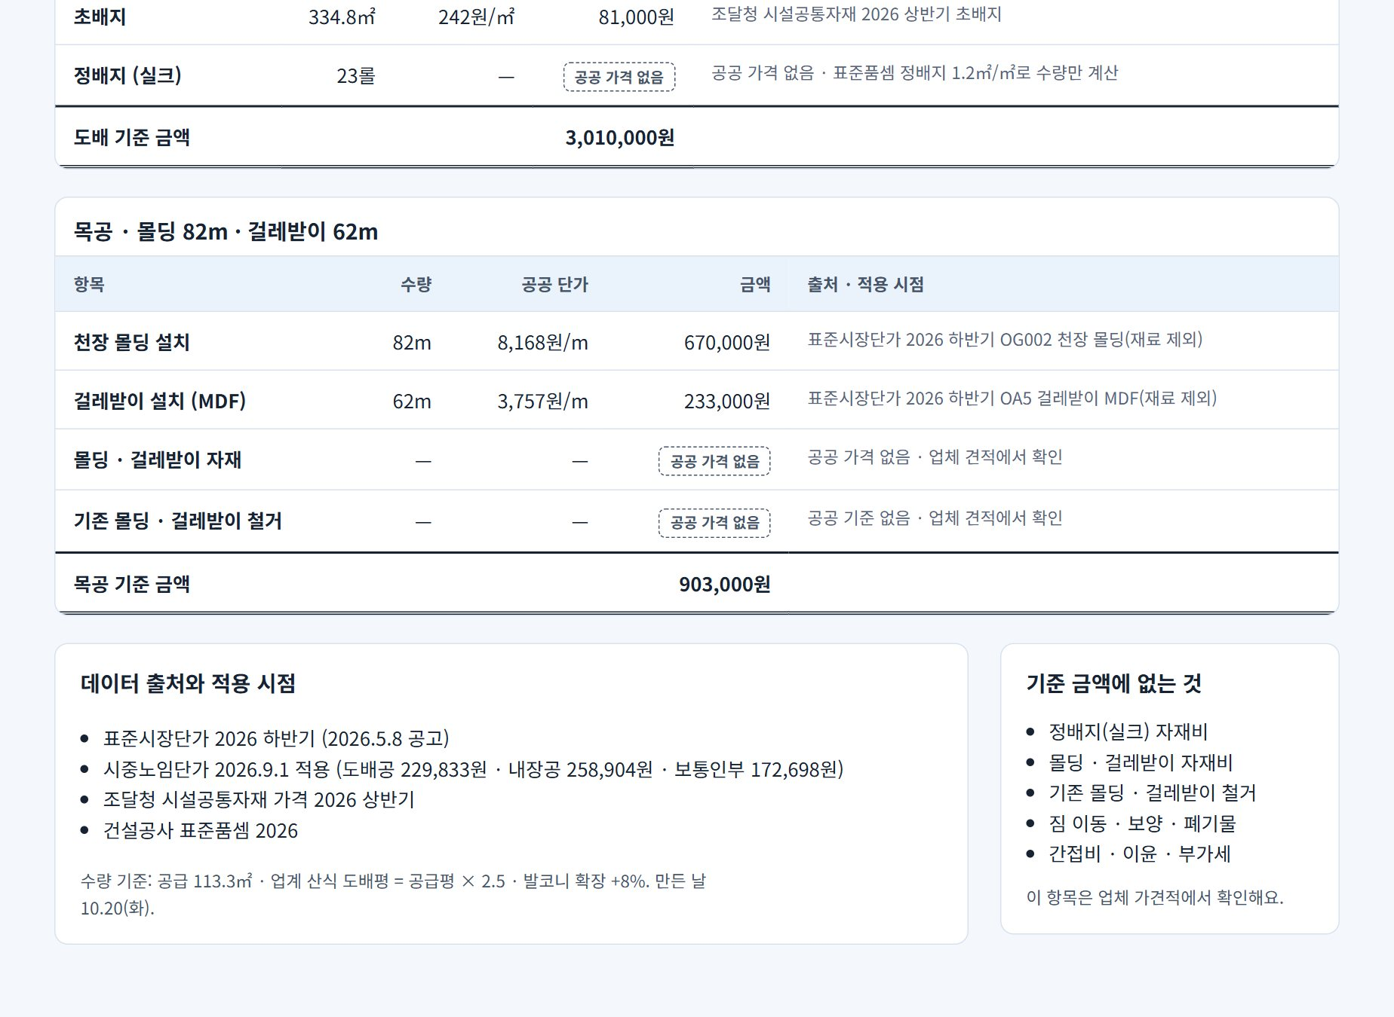
표준견적서 · 출처
화면명 |  | 요구사항 ID | FFW-05, FBF-04
화면 경로 | 프로젝트 > 2 표준견적서 > 아래 · /projects/p1/standard | 화면 ID | SC-03-005
Description
SC-03-005 · 2
1 | 목공 산출 내역 몰딩 · 걸레받이 길이 기준
2 | 데이터 출처와 적용 시점 공고일 · 적용일 · 수량 산식
1
2
Check Point
비교 기준
가견적 비교 화면에서 같은 줄끼리 비교하는 기준 열이 됨
자재비 · 철거 · 짐 이동 · 이윤은 넣지 않고 업체 가견적에서 확인

Slide 31
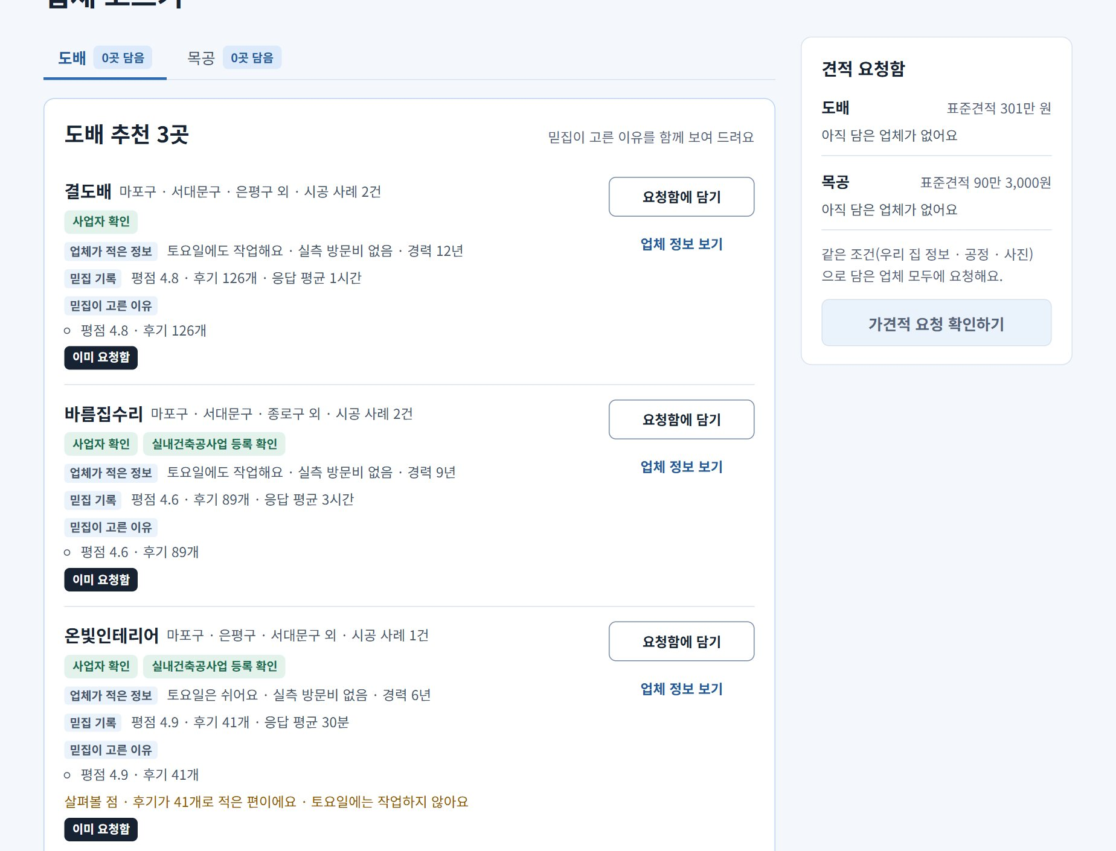
업체 고르기 · 추천
화면명 |  | 요구사항 ID | FFW-06, FFW-07, FAG-02
화면 경로 | 프로젝트 > 3 업체 고르기 · /projects/p1/vendors | 화면 ID | SC-03-006
1
5
Description
SC-03-006
2
1 | 공정 탭 도배 · 목공 · 담은 업체 수
2 | 추천 3곳 승인된 업체 중 시공 지역 · 공정 · 일정이 맞는 곳에서 3곳
3 | 믿집이 고른 이유 추천 이유 · 살펴볼 점
4 | 요청함에 담기 공정별로 여러 곳을 담음
5 | 견적 요청함 공정별 담은 업체 · 표준견적 금액 · 요청 확인으로
3
4
Check Point
에이전트 FAG-02
거르기는 SQL, 점수는 계산 엔진, LLM은 상위 후보 중 3곳과 이유만
후보 밖 업체는 버림

Slide 32
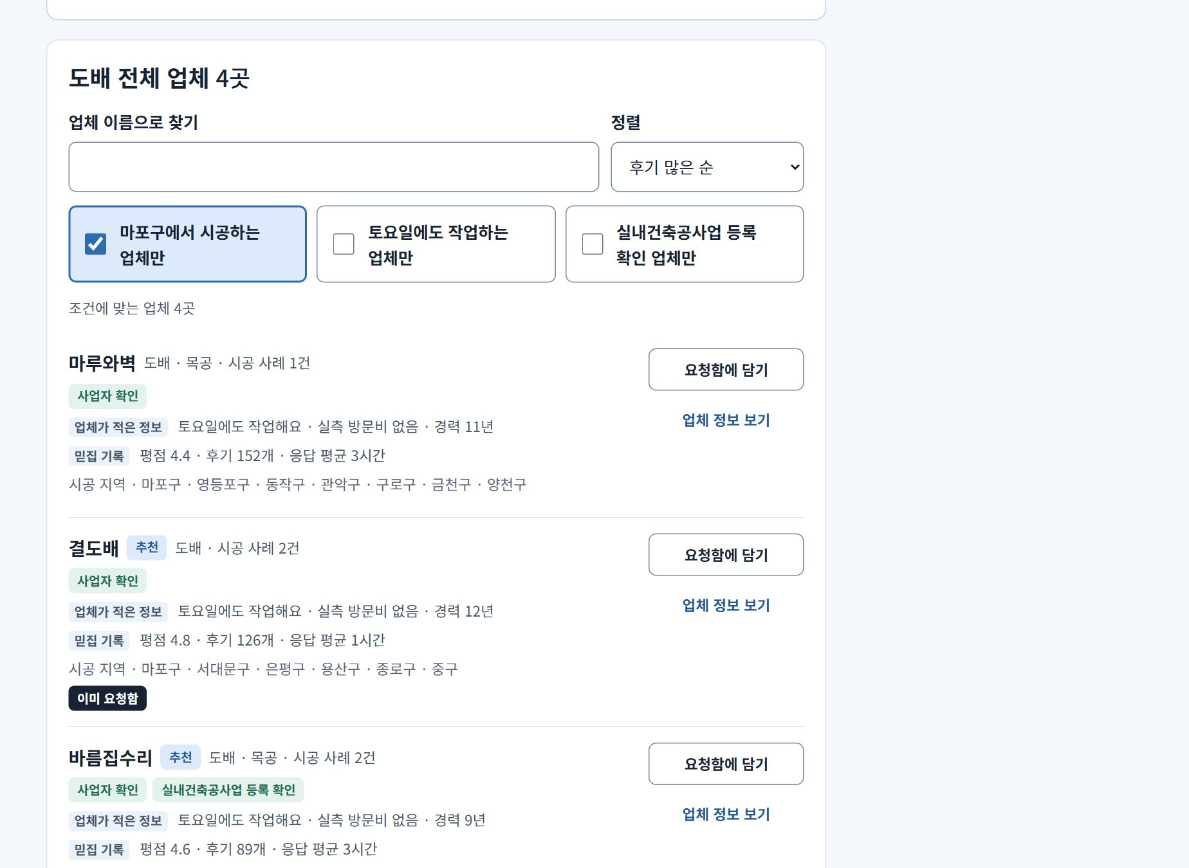
업체 고르기 · 전체 목록
화면명 |  | 요구사항 ID | FFW-06, FFW-08
화면 경로 | 프로젝트 > 3 업체 고르기 > 전체 업체 · /projects/p1/vendors | 화면 ID | SC-03-006
Description
SC-03-006 · 2
1
2
1 | 업체 이름으로 찾기 이름 일부로 거르기
2 | 정렬 후기 많은 순 · 평점 높은 순 · 시공 사례 많은 순
3 | 조건 거르기 우리 동네 시공 · 토요일 작업 · 실내건축공사업 등록
4 | 업체 카드 믿집 확인 · 업체가 적은 정보 · 믿집 기록을 나눠 보여 줌
3
4
Check Point
정보 출처를 나눔
믿집이 확인한 것과 업체가 적은 것을 섞지 않음
전화번호는 보여 주지 않음

Slide 33
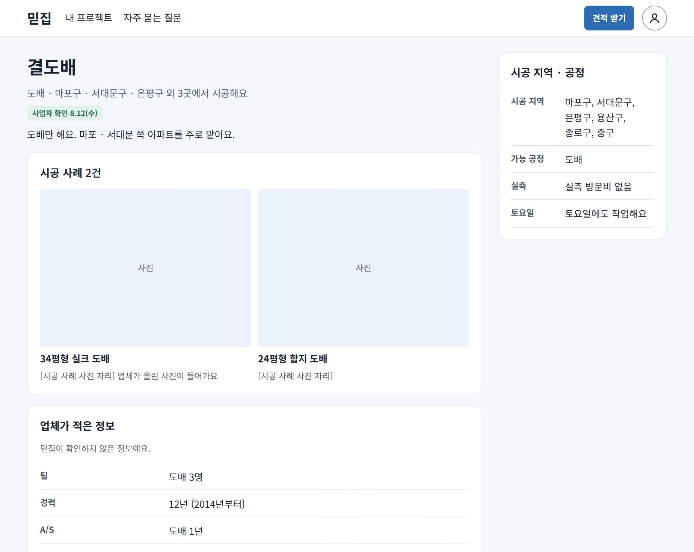
업체 상세
화면명 |  | 요구사항 ID | FFW-09
화면 경로 | 업체 고르기 > 업체 정보 보기 · /vendors/v1 | 화면 ID | SC-03-007
Description
SC-03-007
1 | 시공 사례 업체가 올린 사진과 설명 (맨 위)
2 | 업체가 적은 정보 팀 · 경력 · A/S · 토요일 작업 · 실측비 (믿집이 확인하지 않음)
1
2
Check Point
업체 상세
승인된 업체만 목록 · 상세 · 추천에 나옴

Slide 34
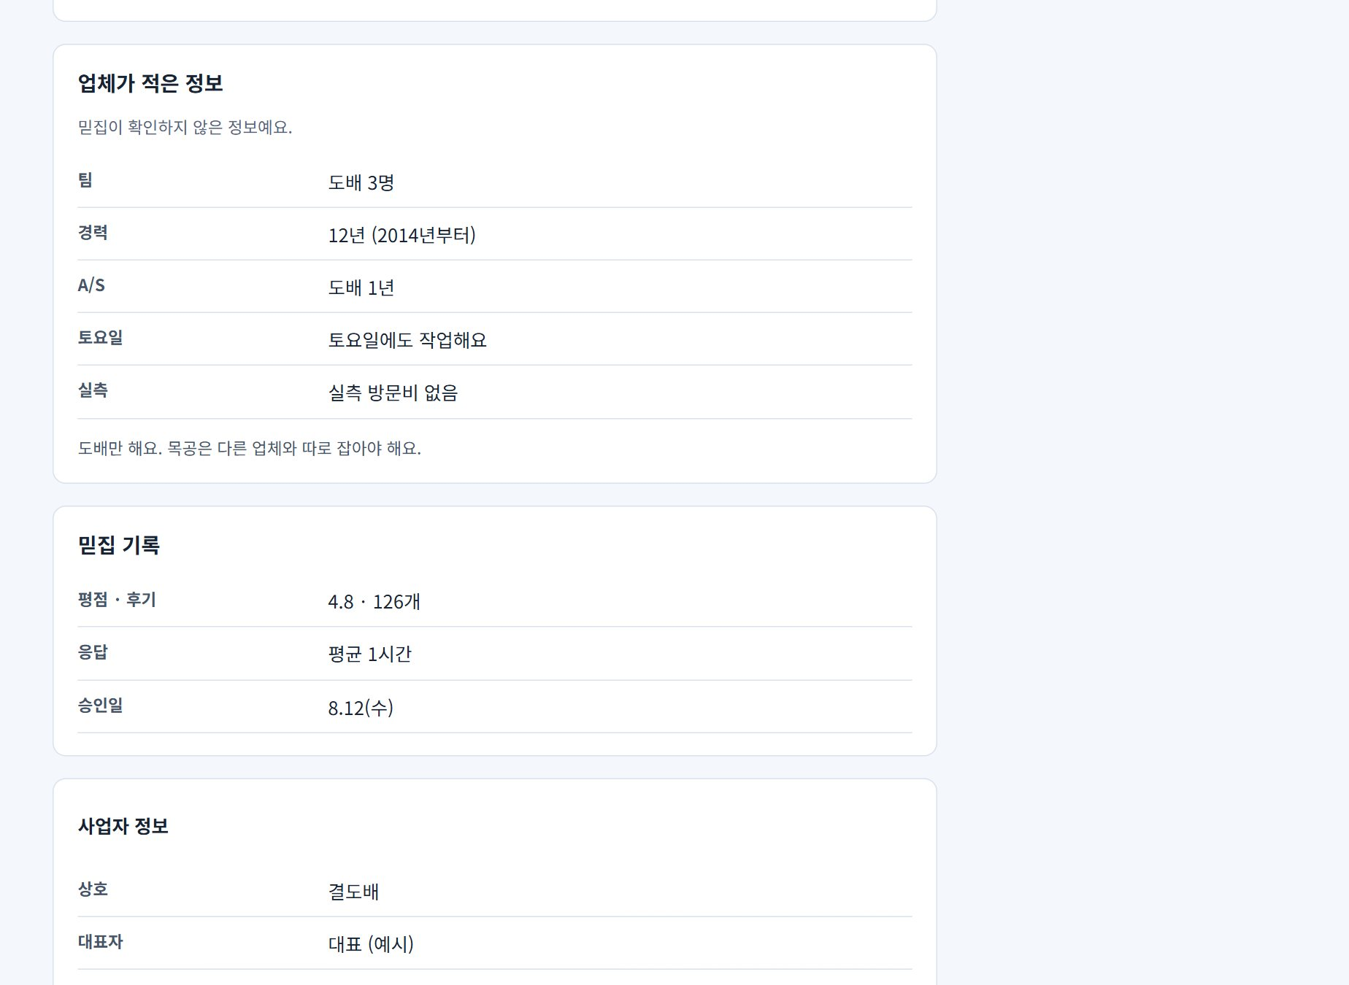
업체 상세 · 기록
화면명 |  | 요구사항 ID | FFW-09
화면 경로 | 업체 고르기 > 업체 정보 보기 > 아래 · /vendors/v1 | 화면 ID | SC-03-007
Description
SC-03-007 · 2
1 | 믿집 기록 평점 · 후기 · 응답 시간 · 승인일
2 | 사업자 정보 평소에는 접어 둠 · 믿집은 거래 당사자가 아님을 안내
1
2
Check Point
평점 · 후기
후기 기능을 만들 때 확정 업체의 고객만 쓰게 함 (지금은 예시 값)

Slide 35
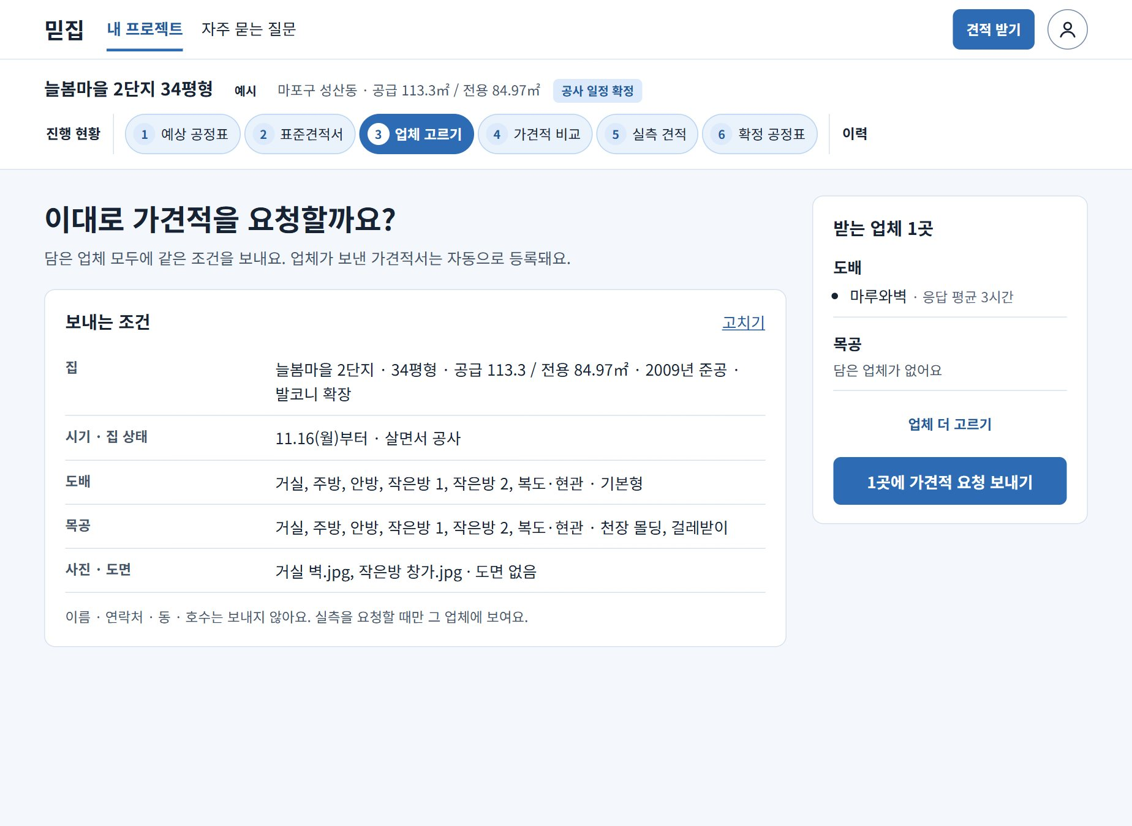
가견적 요청 확인
화면명 |  | 요구사항 ID | FFW-10
화면 경로 | 업체 고르기 > 요청함에 담기 > 가견적 요청 확인하기 · /projects/p1/request | 화면 ID | SC-03-008
Description
SC-03-008
1 | 보내는 조건 집 · 시기 · 공정 · 사진을 담은 업체 모두에 같은 조건으로 보냄
2 | 고치기 견적 받기 답을 고침
3 | 받는 업체 공정별로 담은 업체 · 더 고르기
4 | 가견적 요청 요청을 보내고 가견적 비교 화면으로
3
1
2
4
Check Point
같은 조건으로 요청
이름 · 연락처 · 동 · 호수는 보내지 않음 (실측 요청한 업체에만 보임)
업체가 제출하면 가견적서가 바로 프로젝트에 등록됨 (FFV-03)

Slide 36
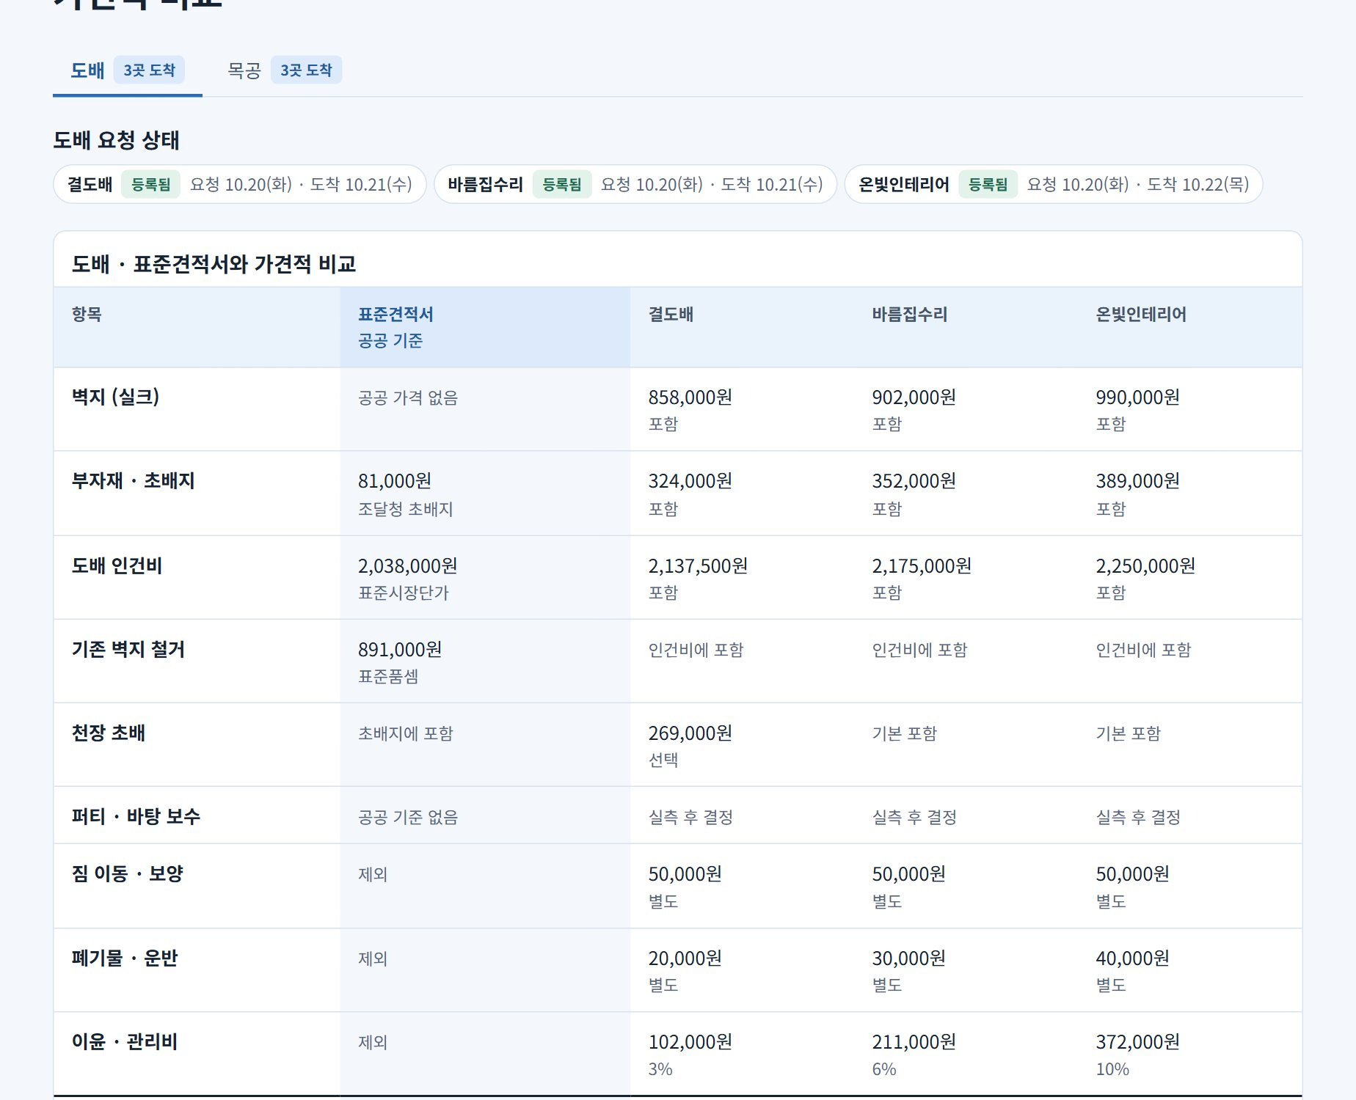
가견적 비교
화면명 |  | 요구사항 ID | FFW-11, FBF-05
화면 경로 | 프로젝트 > 4 가견적 비교 · /projects/p1/quotes | 화면 ID | SC-03-009
1
Description
SC-03-009
2
1 | 공정 탭 도배 · 목공 · 도착한 가견적 수
2 | 요청 상태 업체마다 요청일 · 도착일 · 상태
3 | 표준견적서와 비교 같은 줄끼리 표준견적서 열과 업체 열을 나란히 포함 · 묶음 · 별도 · 선택 · 실측 후 · 안 함 표시
3
Check Point
비교 기준
합계에는 '포함'과 '따로 계산'만 들어감 (계산 엔진)
표준견적서는 공공 단가가 있는 줄만 더해 업체 합계와 바로 같지 않음을 안내

Slide 37
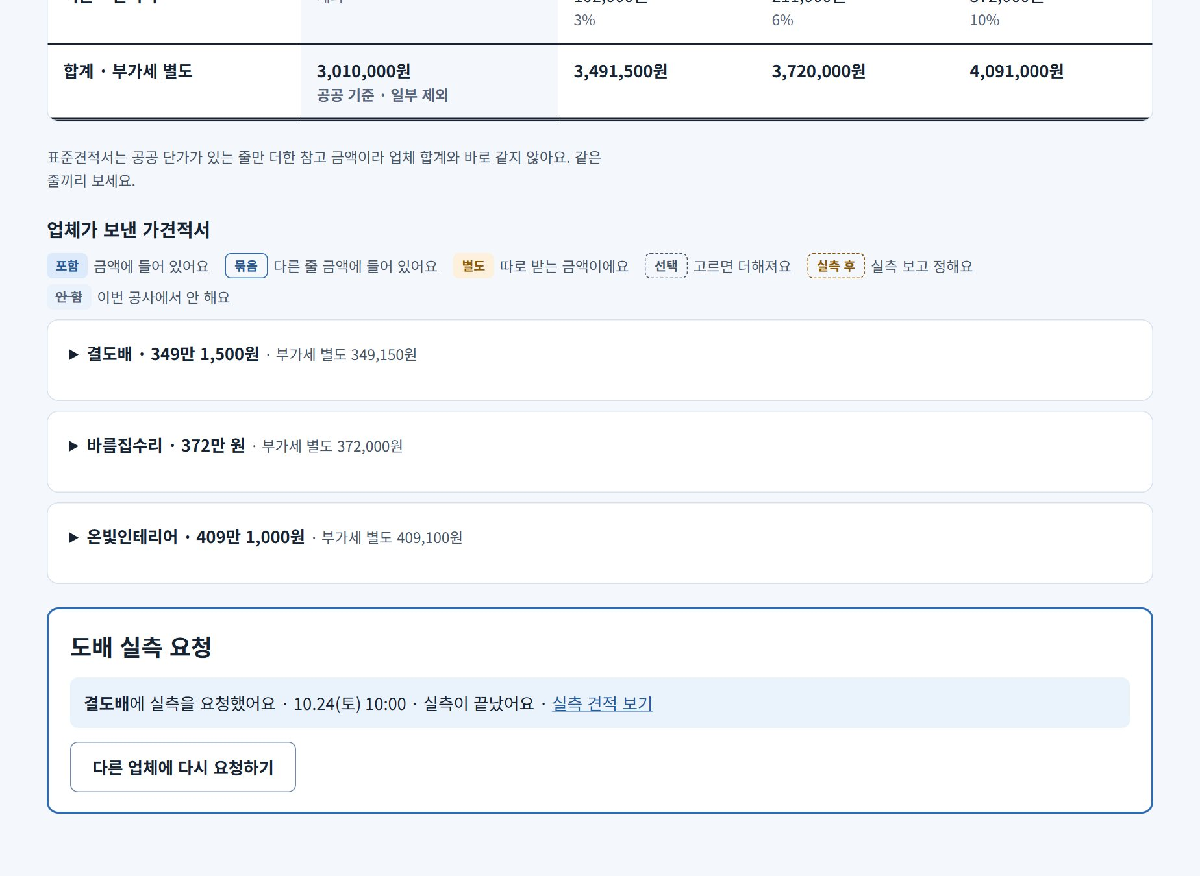
가견적 비교 · 실측 요청
화면명 |  | 요구사항 ID | FFW-11, FFW-12
화면 경로 | 프로젝트 > 4 가견적 비교 > 아래 · /projects/p1/quotes | 화면 ID | SC-03-009
Description
SC-03-009 · 2
1 | 업체 가견적서 포함 상태 6가지의 뜻 · 업체별 전체 가견적서 (부가세 따로)
2 | 실측 요청 공정마다 한 곳에 실측 요청 (희망일 · 시간대 · 동 · 호수 · 동의)
1
2
Check Point
실측 요청
실측은 공정마다 한 번에 한 곳
동 · 호수는 업체가 요청을 확인한 뒤에 보임

Slide 38
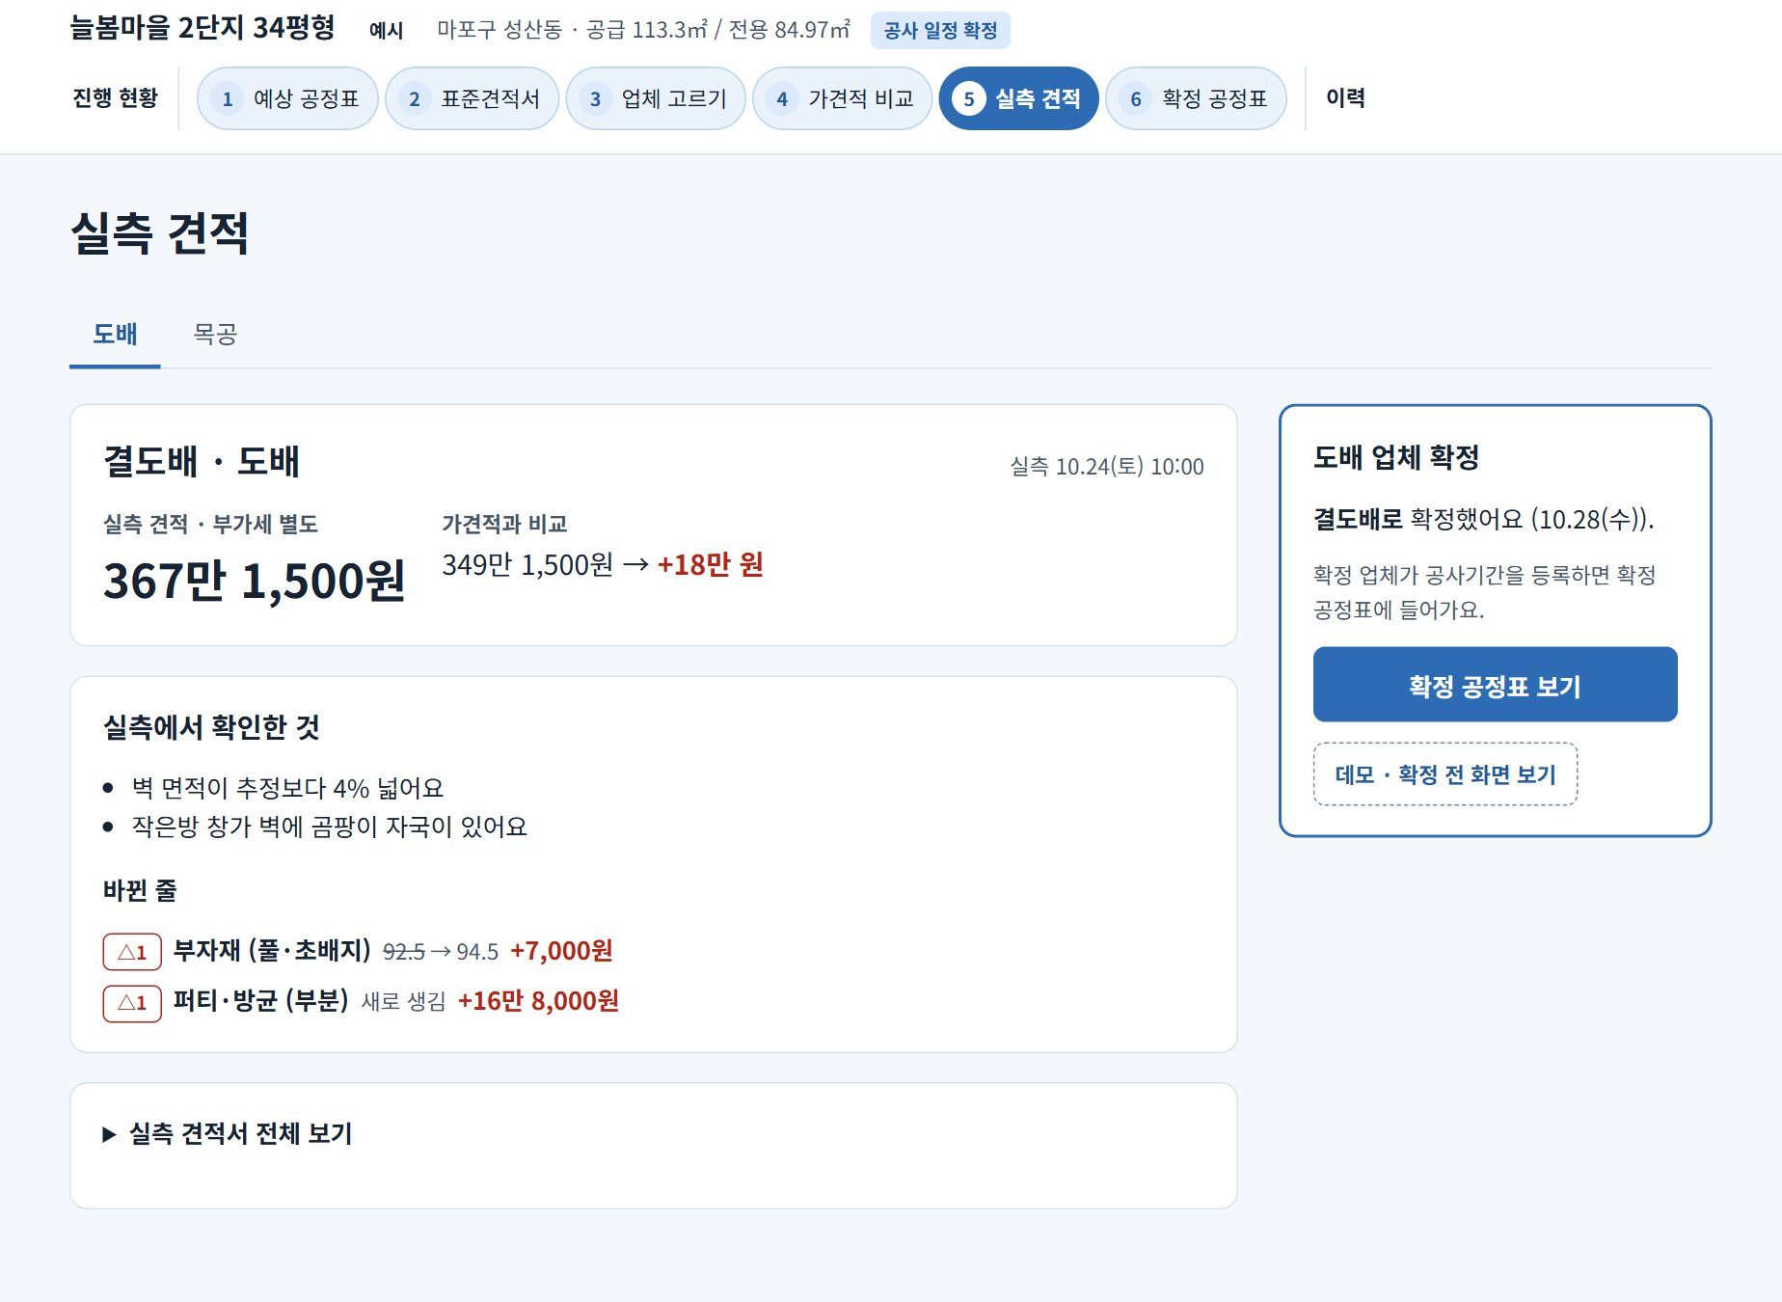
실측 견적 · 확정 후
화면명 |  | 요구사항 ID | FFW-13, FFW-15
화면 경로 | 프로젝트 > 5 실측 견적 · /projects/p1/measure | 화면 ID | SC-03-010
Description
SC-03-010
1 | 공정 탭 도배 · 목공
2 | 실측 견적 금액 업체가 실측 뒤 낸 금액 · 가견적과 차이
3 | 실측에서 확인한 것 업체가 현장에서 본 것
4 | 바뀐 줄 가견적에서 바뀐 줄만 모아 보여 줌
5 | 업체 확정 확정한 날 · 다음 단계 안내
1
5
2
3
4
Check Point
사람이 눌러야 확정
업체 확정 · 다시 고르기는 고객이 누른 요청으로만 일어남

Slide 39
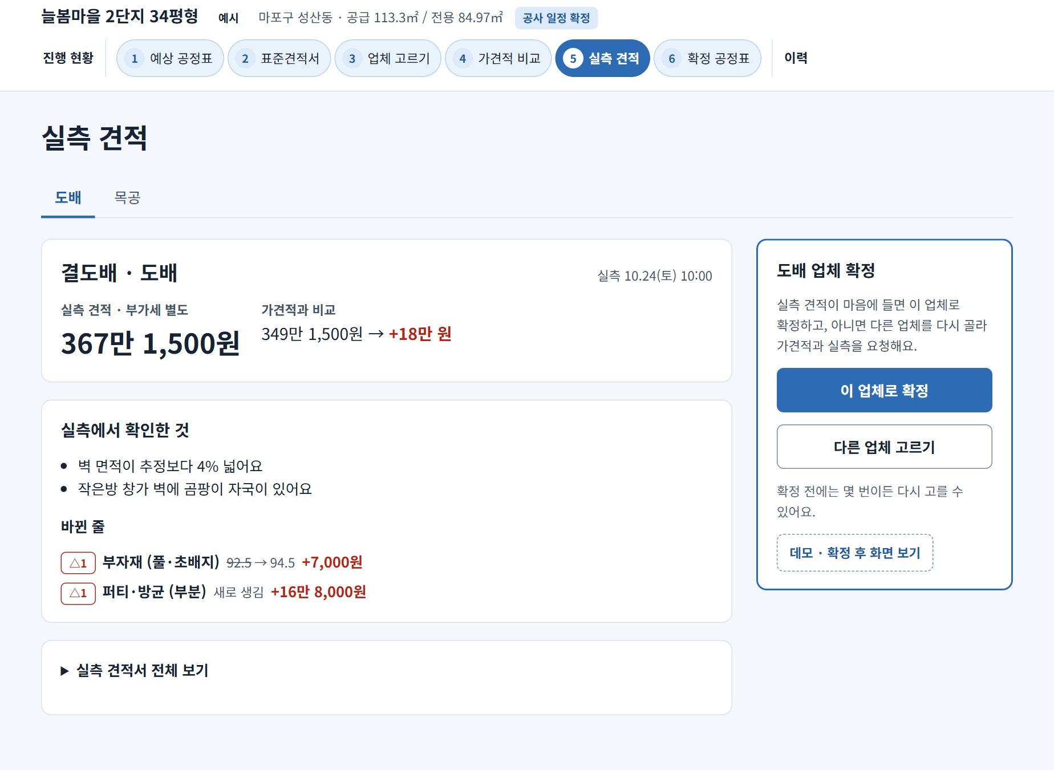
실측 견적 · 확정 전
화면명 |  | 요구사항 ID | FFW-13, FFW-14, FFW-15
화면 경로 | 프로젝트 > 5 실측 견적 > 확정 전 · /projects/p1/measure | 화면 ID | SC-03-010
Description
SC-03-010 · 2
1 | 확정 · 다시 고르기 이 업체로 확정하거나, 가견적 받은 다른 업체에 실측 요청 · 새 업체에 가견적 요청
1
Check Point
다시 고르기
이전 업체는 '넘김'으로 남고 이력에 기록됨

Slide 40
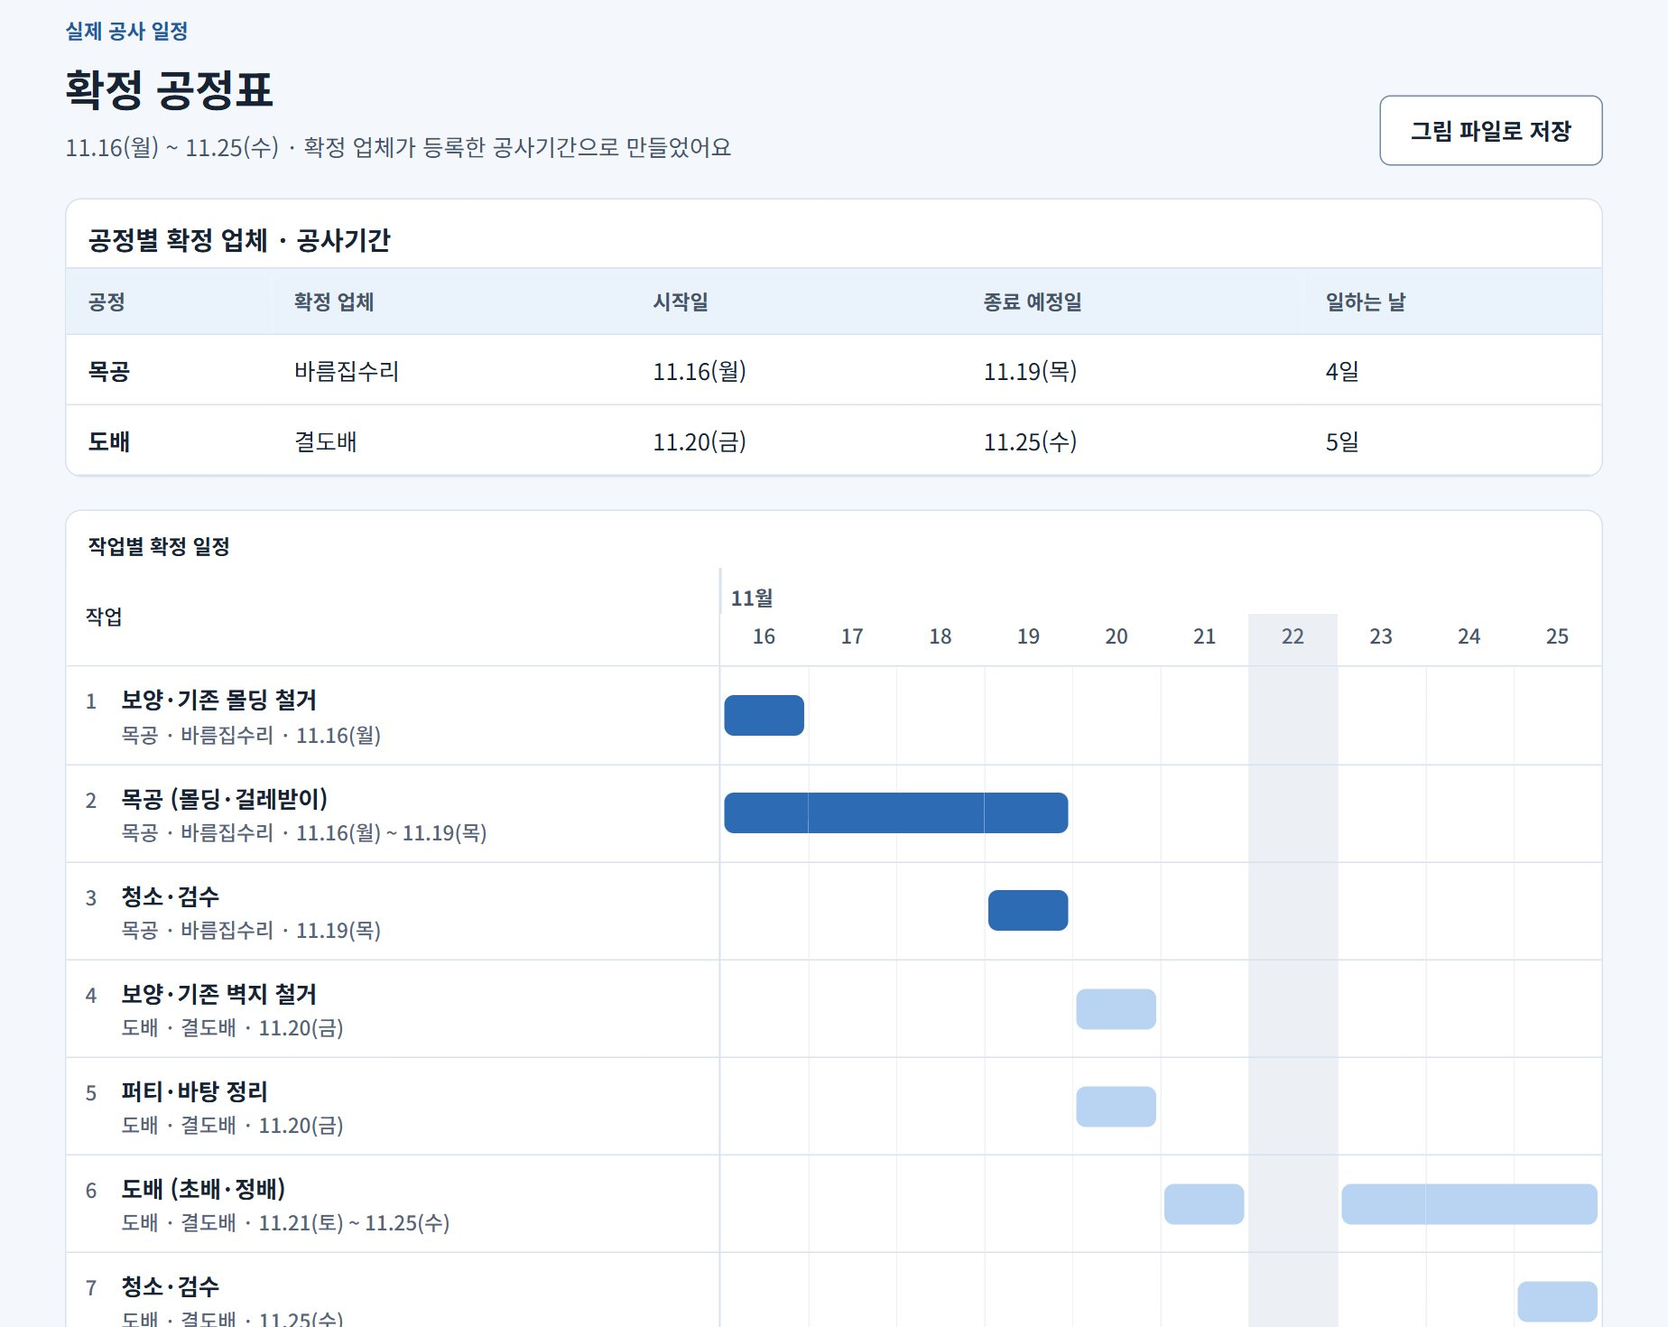
확정 공정표
화면명 |  | 요구사항 ID | FFW-16
화면 경로 | 프로젝트 > 6 확정 공정표 · /projects/p1/schedule | 화면 ID | SC-03-011
Description
1
SC-03-011
1 | 그림 파일로 저장 PNG 저장
2 | 공정별 확정 업체 · 공사기간 공정 · 업체 · 시작일 · 종료 예정일 · 일하는 날
3 | 작업별 확정 일정 월 · 일 머리줄 · 하루 한 칸 휴무일은 회색 칸
2
3
Check Point
확정 공정표
확정 업체가 등록한 공사기간으로 계산 엔진이 일정을 만듦
업체가 공사기간을 고치면 바로 반영

Slide 41
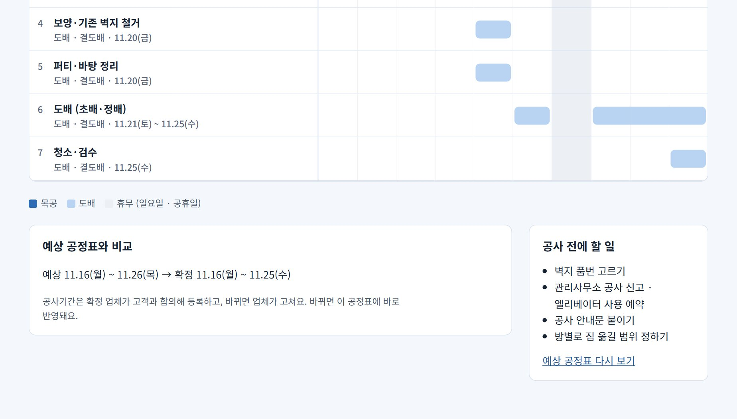
확정 공정표 · 비교와 할 일
화면명 |  | 요구사항 ID | FFW-16
화면 경로 | 프로젝트 > 6 확정 공정표 > 아래 · /projects/p1/schedule | 화면 ID | SC-03-011
Description
SC-03-011 · 2
1 | 예상 공정표와 비교 예상 기간 → 확정 기간
2 | 공사 전에 할 일 관리사무소 신고 · 엘리베이터 예약 등
1
2
Check Point
공사기간 변경
공사기간은 확정 업체가 고객과 합의해 등록 · 수정

Slide 42
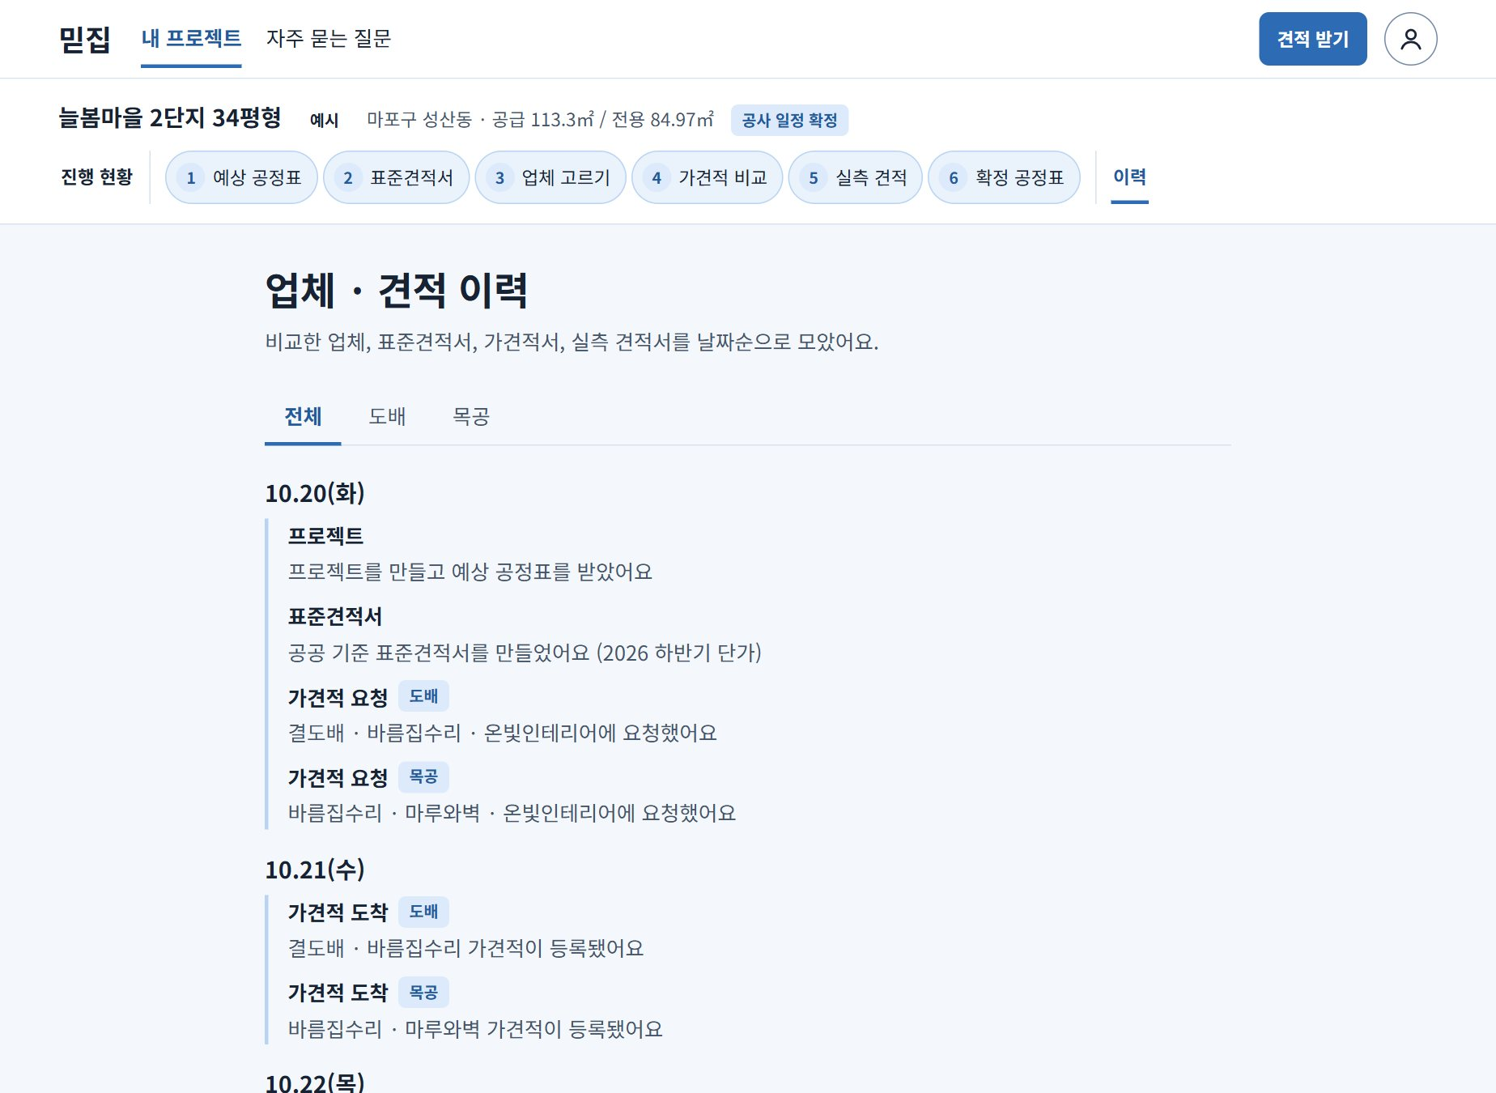
이력
화면명 |  | 요구사항 ID | FFW-22
화면 경로 | 프로젝트 > 이력 · /projects/p1/history | 화면 ID | SC-03-012
Description
SC-03-012
1 | 공정으로 거르기 전체 · 도배 · 목공
2 | 날짜별 기록 요청 · 도착 · 실측 · 확정 · 공사기간 등록
1
2
Check Point
이력
상태가 바뀔 때마다 같은 트랜잭션에 기록을 남김

Slide 43
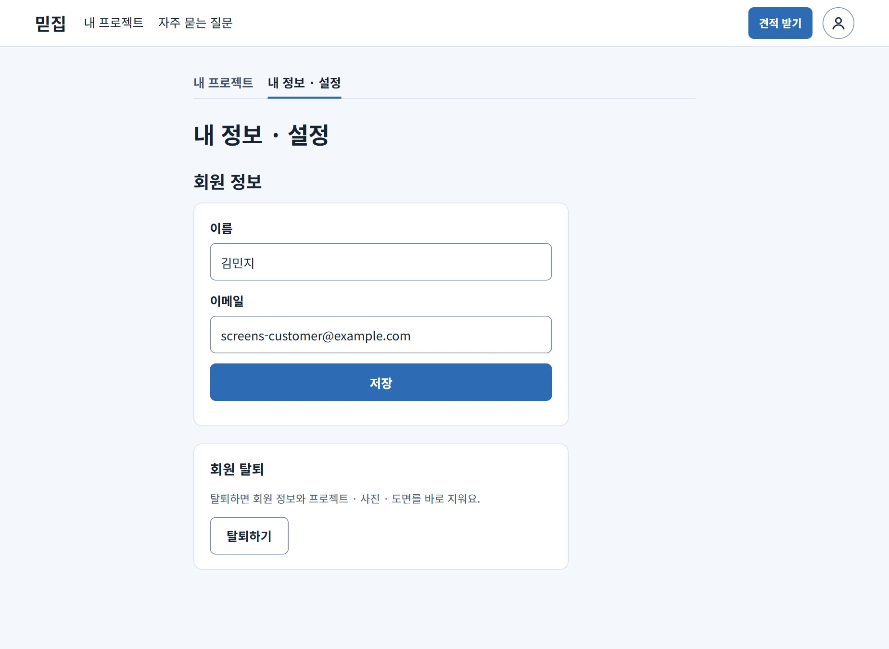
내 정보 · 설정
화면명 |  | 요구사항 ID | FFW-17
화면 경로 | 메인 > 마이페이지 > 내 정보 · 설정 · /account | 화면 ID | SC-03-013
Description
SC-03-013
1 | 이름 고칠 수 있음
2 | 저장 바꾼 이름을 저장
3 | 회원 탈퇴 탈퇴 화면으로 이동
1
2
3
Check Point
내 정보
이메일은 로그인 아이디라 바꾸지 않음
업체 회원도 같은 화면을 씀

Slide 44
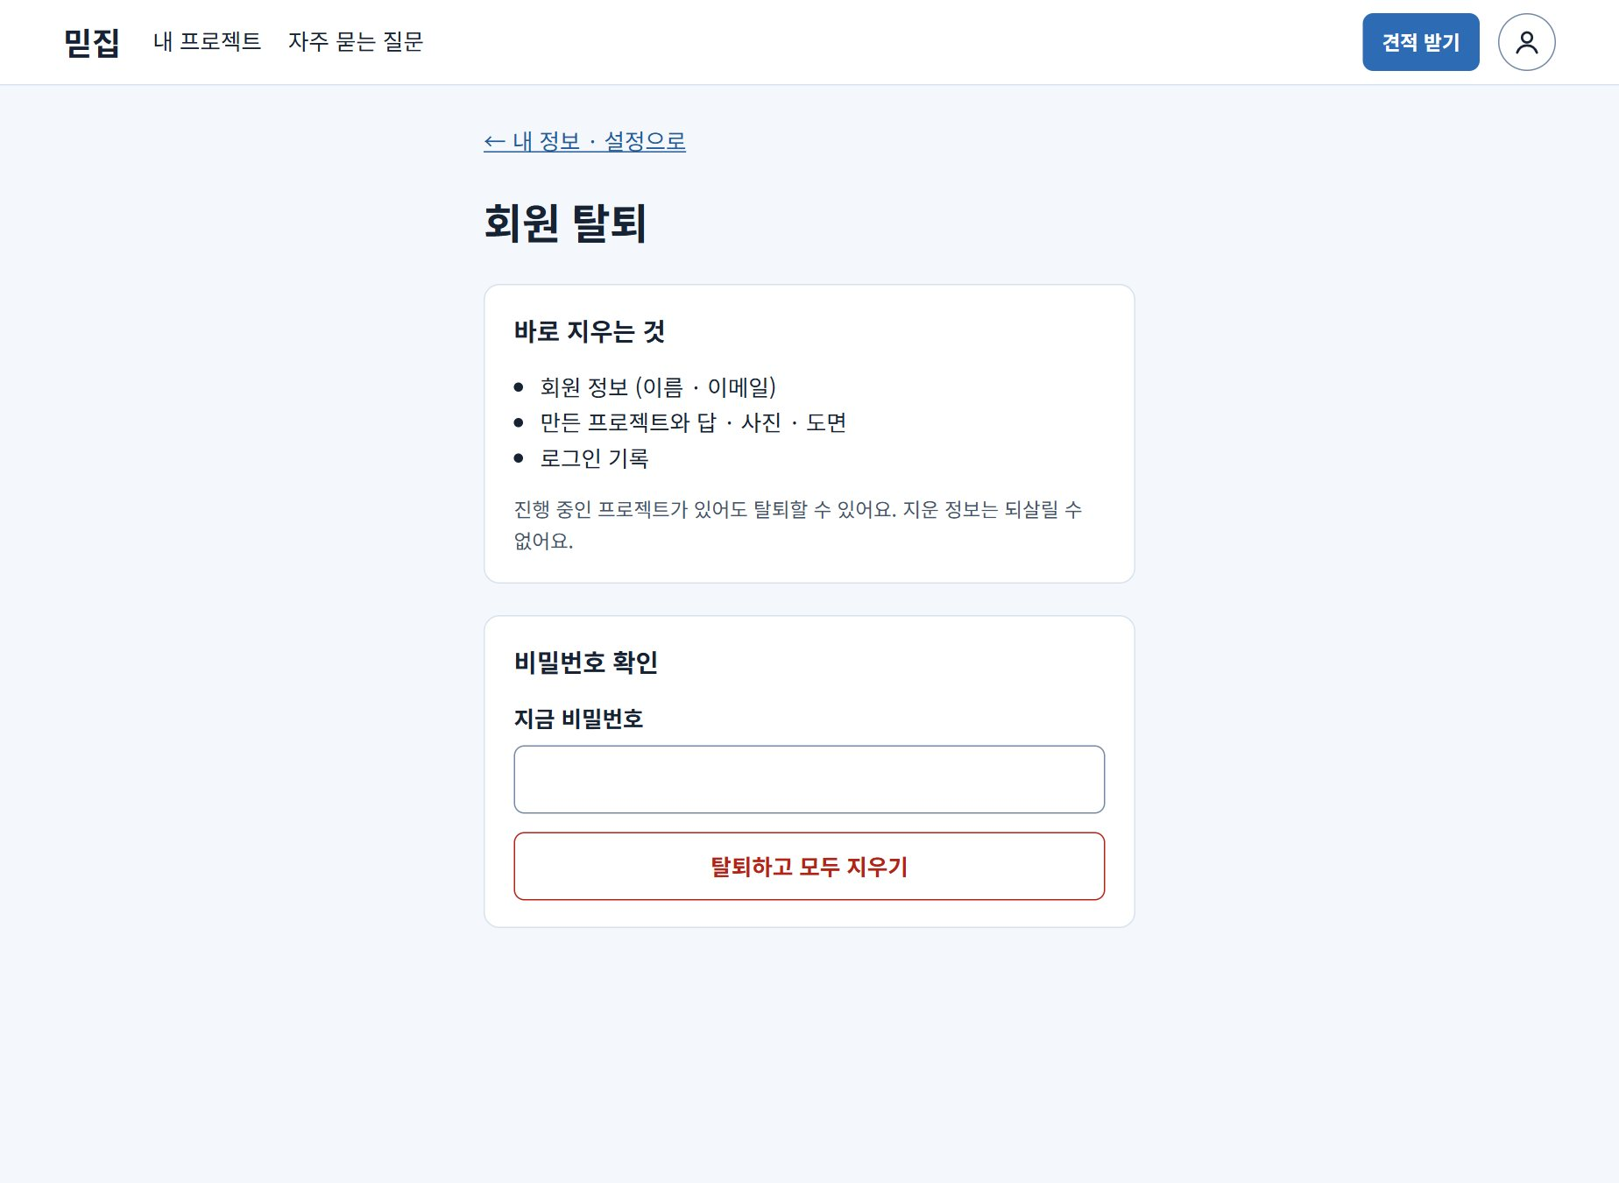
회원 탈퇴
화면명 |  | 요구사항 ID | FFW-17
화면 경로 | 내 정보 · 설정 > 회원 탈퇴 · /account/withdraw | 화면 ID | SC-03-014
Description
SC-03-014
1 | 비밀번호 확인 본인 확인 (틀리면 탈퇴 안 됨)
2 | 탈퇴 DB 기록과 디스크 파일을 지우고 홈으로 ('탈퇴했어요' 안내)
1
2
Check Point
회원 탈퇴
회원 정보 · 프로젝트 · 사진 · 도면 · 로그인 기록을 바로 지움 (되살릴 수 없음)
진행 중인 프로젝트가 있어도 탈퇴 가능
관리자 계정은 탈퇴 화면으로 지울 수 없음

Slide 45
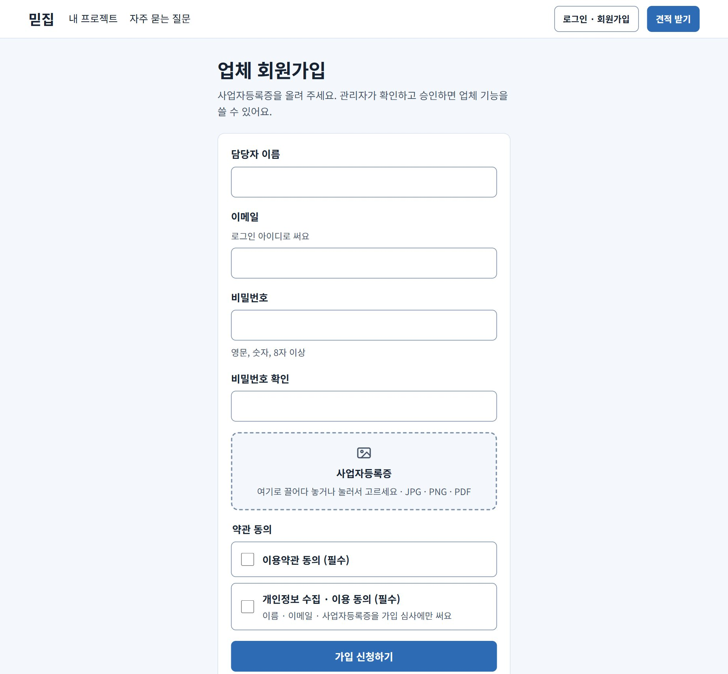
업체 회원가입
화면명 |  | 요구사항 ID | FFV-01
화면 경로 | 로그인 > 회원가입 > 업체로 가입하기 · /signup/vendor | 화면 ID | SC-04-001
Description
SC-04-001
1 | 담당자 이름 업체 담당자
2 | 이메일 로그인 아이디
3 | 비밀번호 칸 아래 안내: 영문, 숫자, 8자 이상
4 | 사업자등록증 끌어다 놓거나 눌러서 고름 (도면 칸과 같은 영역) JPG · PNG · PDF · 관리자와 그 업체만 봄
5 | 약관 동의 이용약관 · 개인정보 (필수)
6 | 가입 신청하기 가입 → 업체 홈 '승인 대기'로 이동
1
2
3
4
5
Check Point
6
사업자등록증만 받음
상호 · 시공 지역 등 업체 정보는 승인 뒤 업체 정보 관리(FFV-08)에서 받음

Slide 46
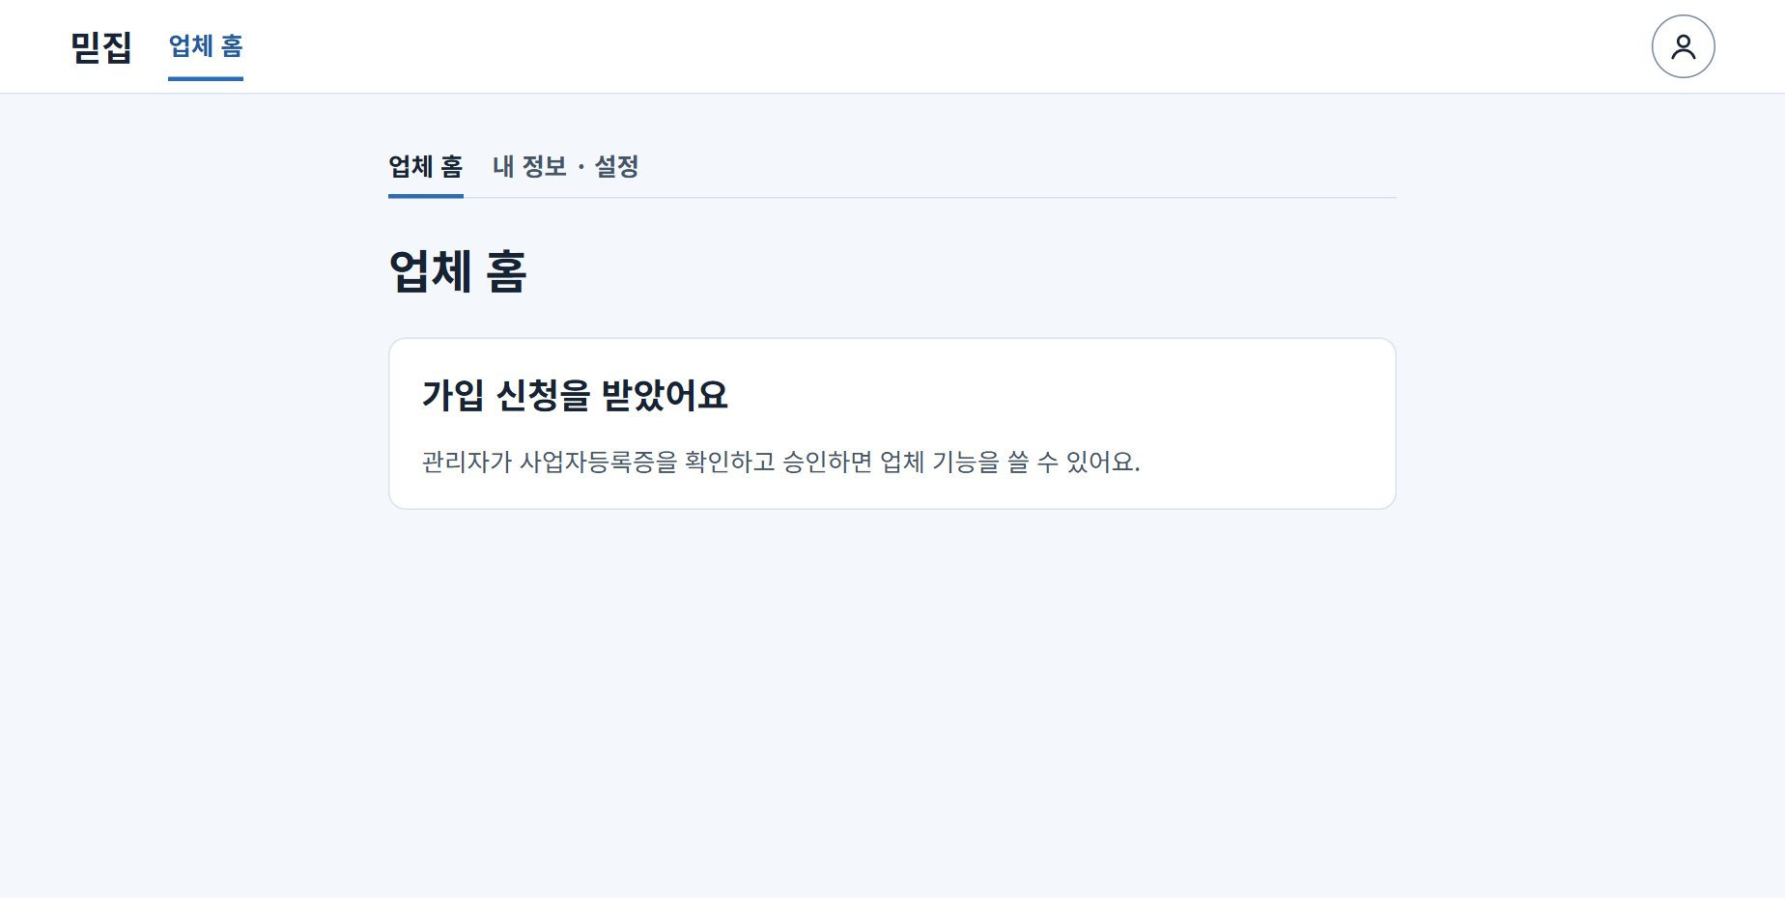
업체 홈 · 승인 대기
화면명 |  | 요구사항 ID | FBF-01
화면 경로 | 업체 가입 > 업체 홈 · /vendor | 화면 ID | SC-04-002
Description
SC-04-002
1 | 승인 상태 승인 대기 · 승인 · 반려 중 지금 상태를 보여 줌
1
Check Point
승인 상태
승인 대기 · 승인 · 반려 중 하나를 보여 줌
승인 전에는 견적 요청을 받지 않음

Slide 47
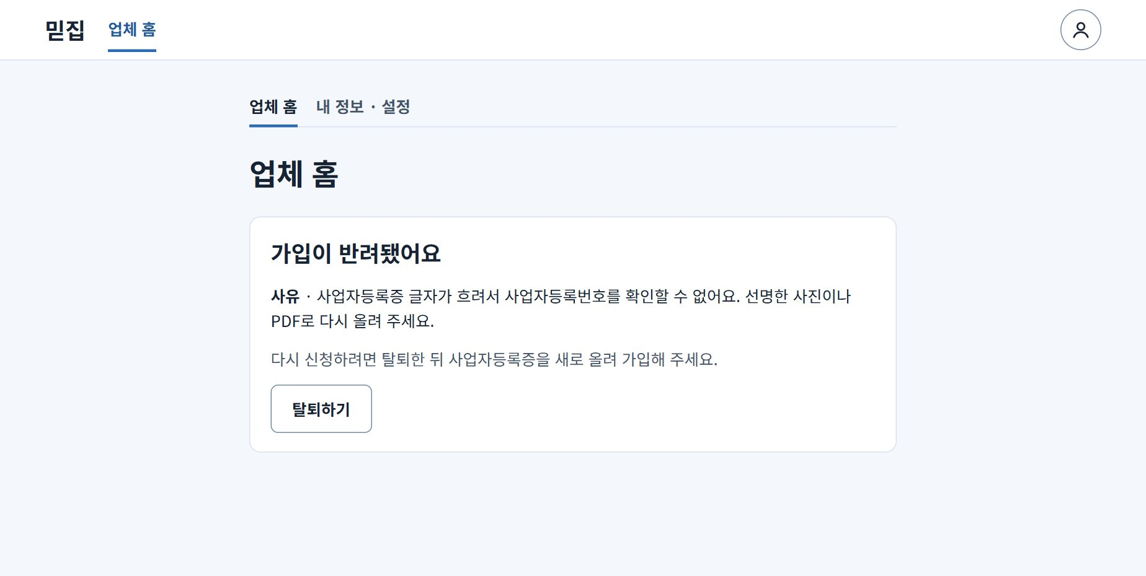
업체 홈 · 반려
화면명 |  | 요구사항 ID | FBF-01
화면 경로 | 업체 홈 (반려됨) · /vendor | 화면 ID | SC-04-002
Description
SC-04-002 · 2
1 | 반려 사유 관리자가 적은 사유를 그대로 보여 줌
2 | 탈퇴하기 탈퇴한 뒤 새 사업자등록증으로 다시 가입
1
2
Check Point
반려
반려는 사유가 꼭 있어야 함 (빈 사유는 서버가 거절)

Slide 48
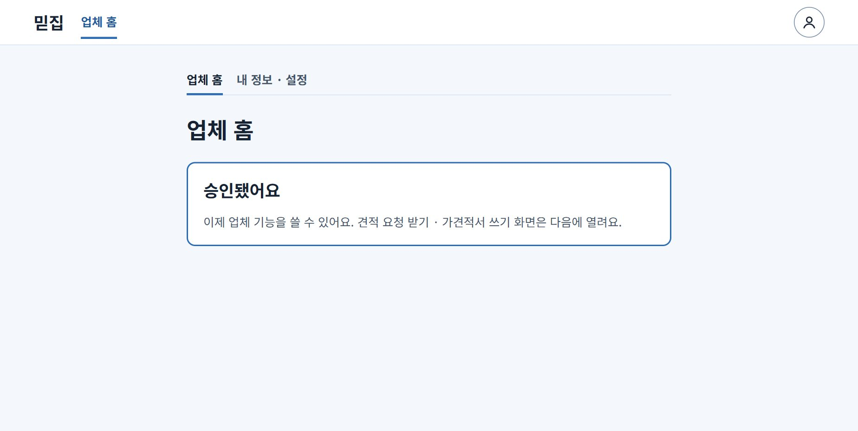
업체 홈 · 승인
화면명 |  | 요구사항 ID | FBF-01, FBF-02
화면 경로 | 업체 홈 (승인됨) · /vendor | 화면 ID | SC-04-002
Description
SC-04-002 · 3
1 | 승인 상태 승인되면 업체 기능이 열림
1
Check Point
다음에 열리는 화면
견적 요청함 · 가견적서 쓰기 · 실측 요청 · 실측 견적서 · 공사기간 등록 · 업체 정보 관리 (FFV-02 ~ 08)

Slide 49
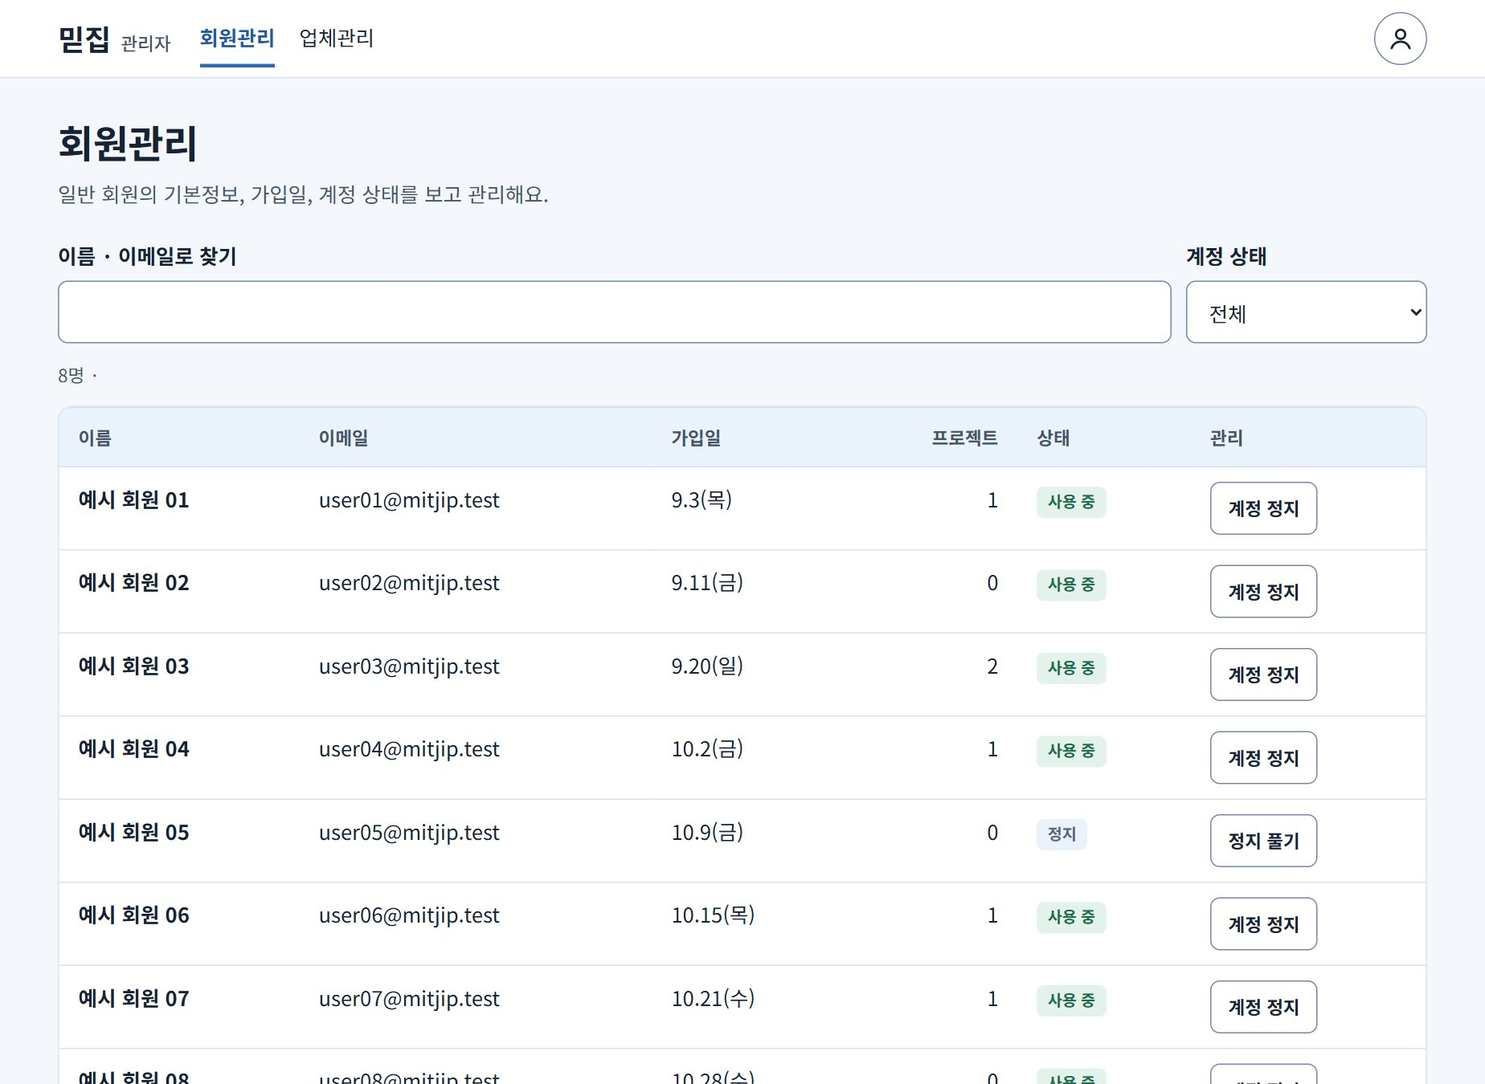
회원관리
화면명 |  | 요구사항 ID | FAD-01
화면 경로 | 관리자 > 회원관리 · /admin/members | 화면 ID | SC-05-001
Description
SC-05-001
1 | 찾기 이름 · 이메일 일부로 거르기
2 | 계정 상태 전체 · 사용 중 · 정지
3 | 회원 목록 이름 · 이메일 · 가입일 · 프로젝트 수 · 상태
4 | 계정 정지 정지 · 정지 풀기
1
2
3
4
Check Point
예시 데이터
회원 목록 API를 만들기 전이라 예시 데이터로 그린 화면

Slide 50
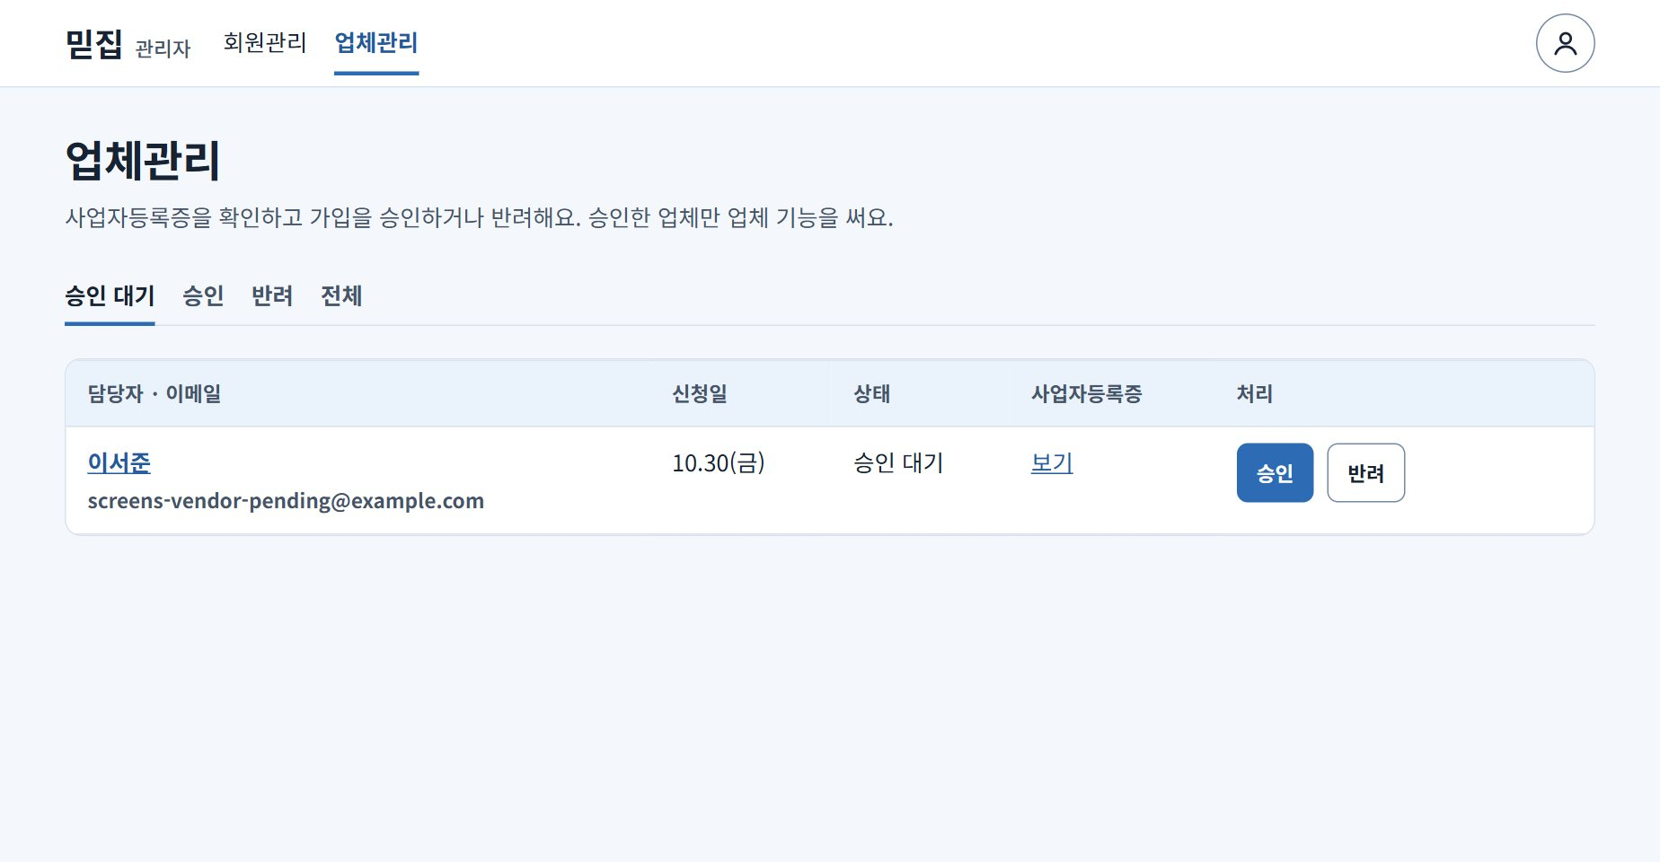
업체관리
화면명 |  | 요구사항 ID | FAD-03
화면 경로 | 관리자 > 업체관리 · /admin/vendors | 화면 ID | SC-05-002
Description
SC-05-002
1 | 상태 탭 승인 대기 · 승인 · 반려 · 전체
2 | 업체 가입 신청 목록 담당자 · 이메일 · 신청일 · 상태
3 | 사업자등록증 새 창에서 보기
4 | 처리 승인 · 반려 (반려는 사유 필수)
1
2
3
4
Check Point
업체 승인
승인한 업체만 업체 기능을 쓰고 목록 · 추천에 나옴
두 관리자가 동시에 처리하면 한 명만 성공 (409)

Slide 51
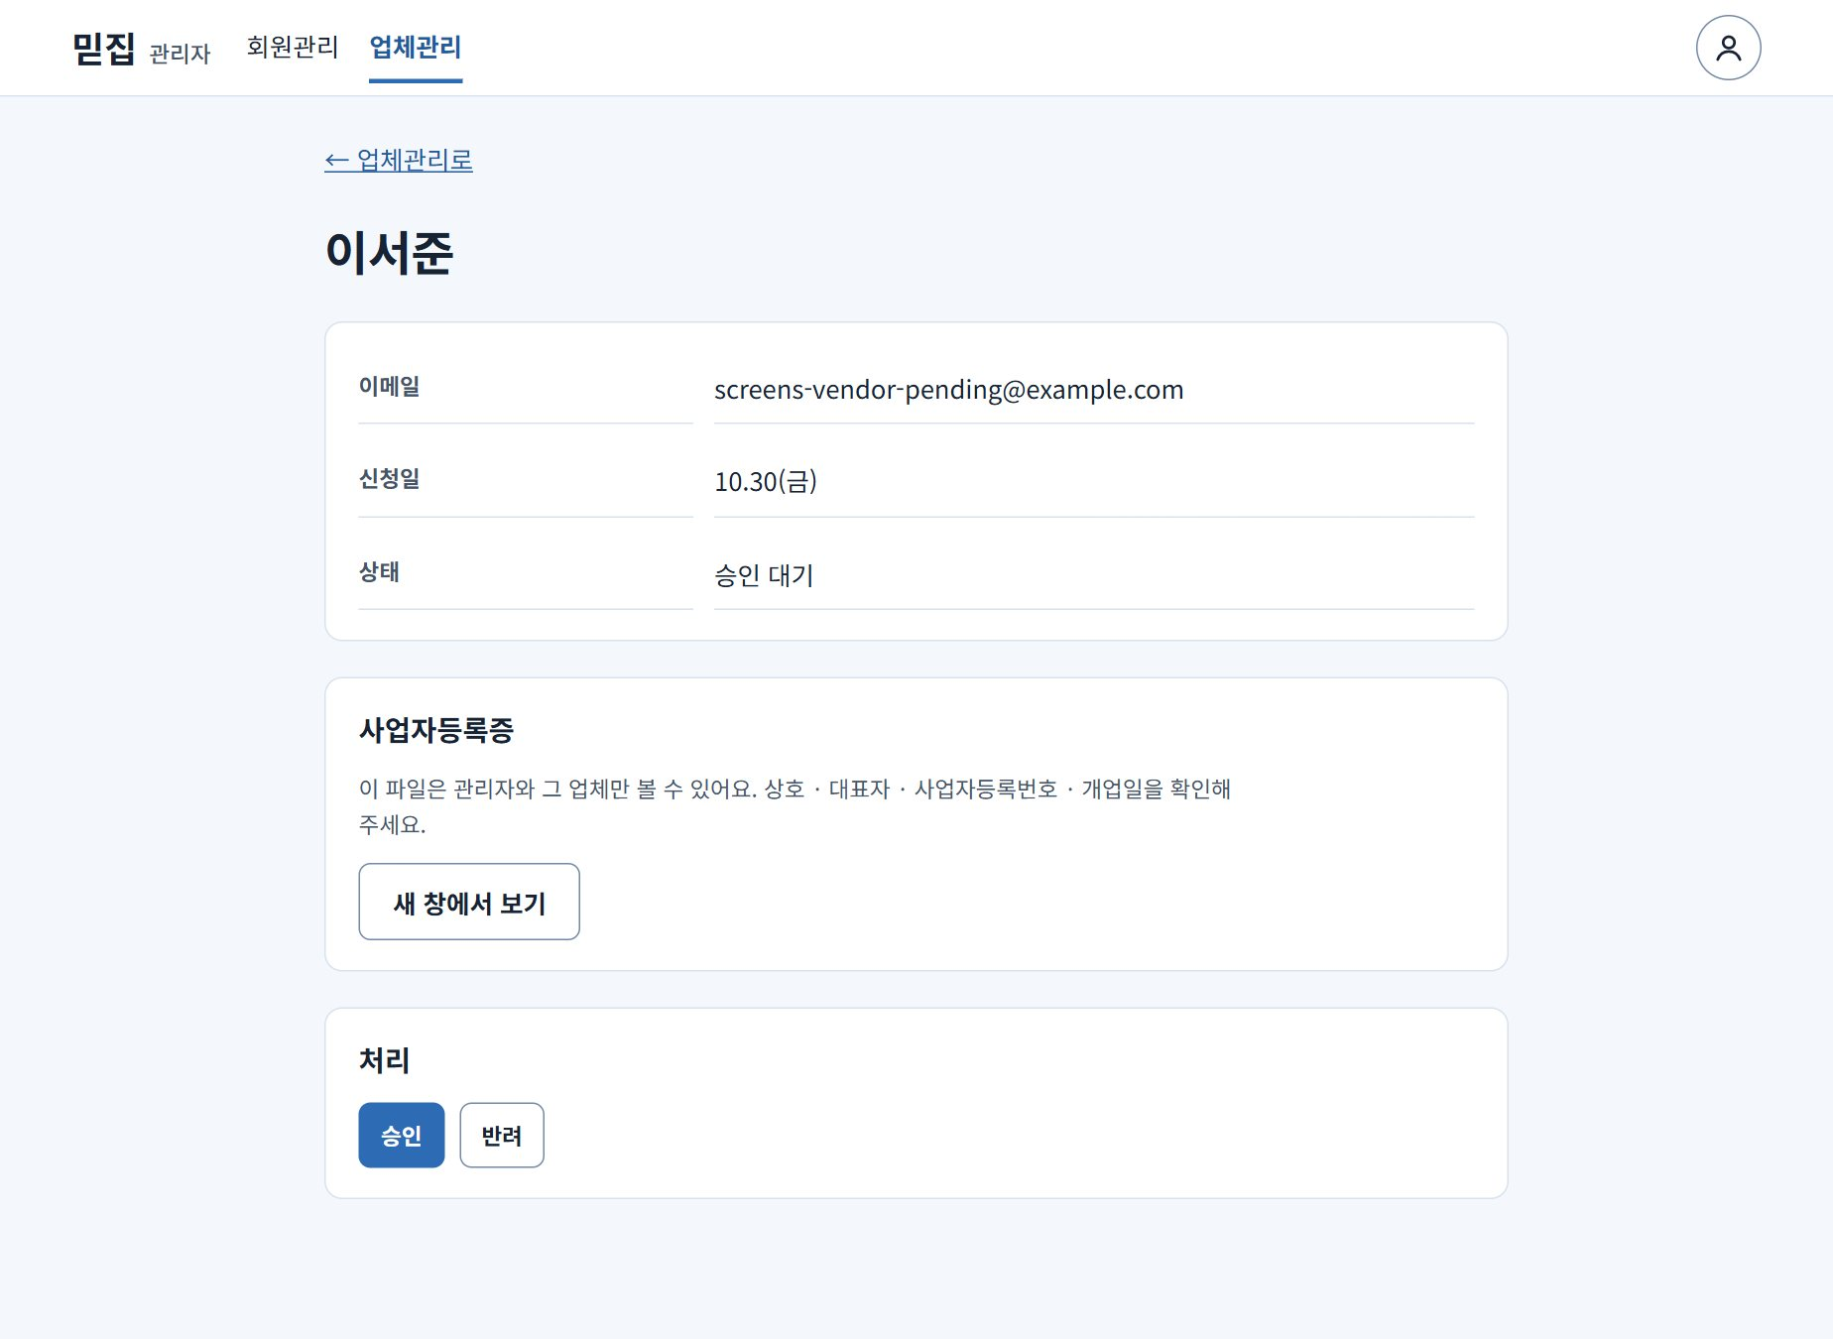
업체 신청 상세
화면명 |  | 요구사항 ID | FAD-02
화면 경로 | 업체관리 > 업체 이름 · /admin/vendors/[id] | 화면 ID | SC-05-003
Description
SC-05-003
1 | 신청 정보 담당자 · 이메일 · 신청일 · 상태
2 | 사업자등록증 미리보기 · 새 창에서 보기 (관리자와 그 업체만)
3 | 처리 승인 · 반려
1
2
3
Check Point
확인할 것
상호 · 대표자 · 사업자등록번호 · 개업일

Slide 52
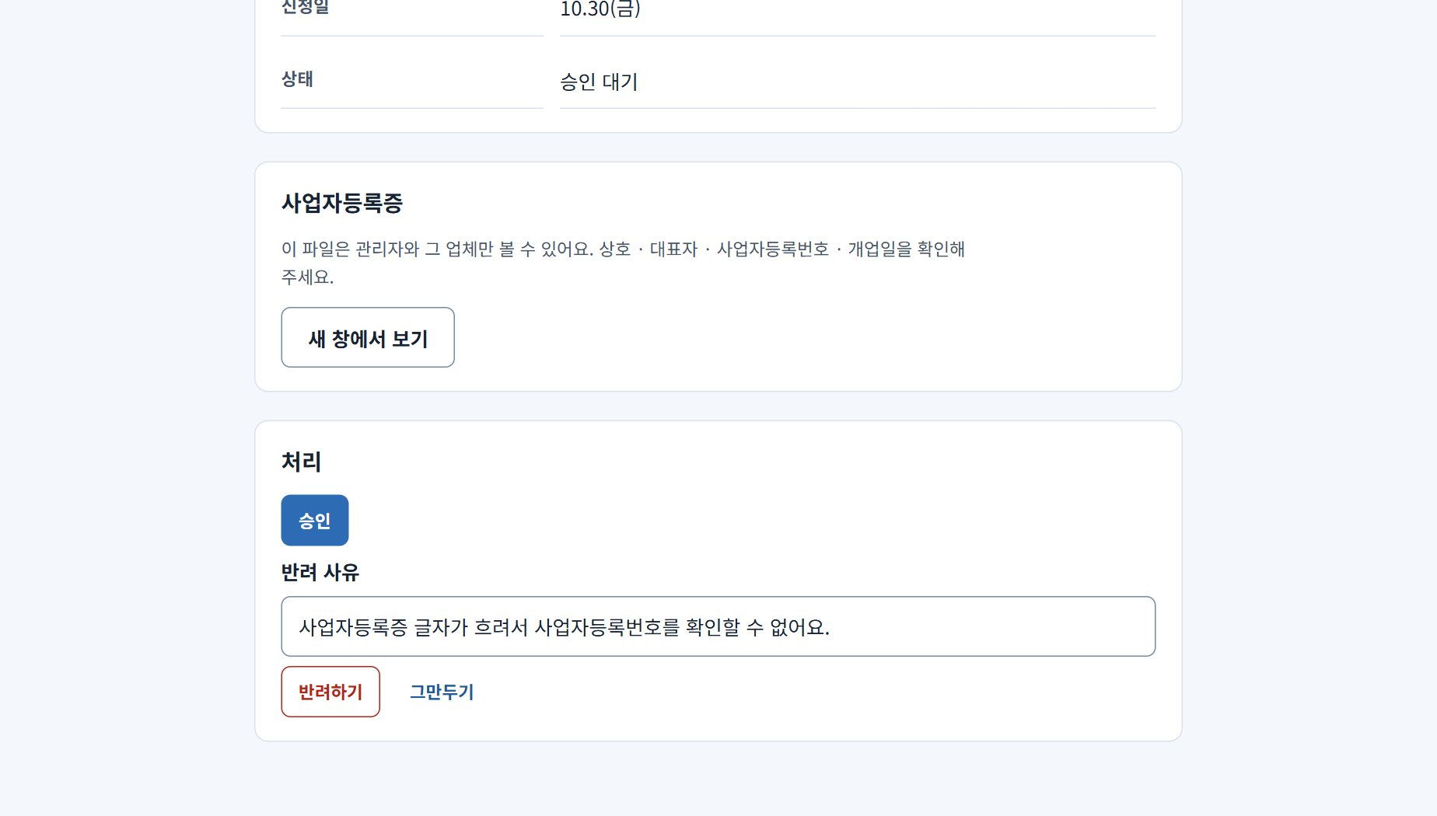
업체 신청 상세 · 반려 사유
화면명 |  | 요구사항 ID | FAD-02
화면 경로 | 업체관리 > 업체 이름 > 반려 · /admin/vendors/[id] | 화면 ID | SC-05-003
Description
SC-05-003 · 2
1 | 반려 사유 300자까지 · 업체 홈에 그대로 보임
2 | 반려하기 사유가 비면 '반려 사유를 적어 주세요'
3 | 그만두기 사유 칸을 닫음
1
2
3
Check Point
반려
빈 반려 사유는 DB 제약으로도 막음

